Slide 1
Analyse trimestrielle par Pays
France
En quelques mots...
 | Top Volume | Top Progression | Top Potentiel
Littoral | Nice (FR),Biarritz (FR),Saint Malo (FR) | Faro (PT),Agadir (MA),Plage de la Palmyre (FR) | Faro (PT),Agadir (MA),Plage de la Palmyre (FR)
Montagne | Chamonix (FR),La Clusaz (FR),Font Romeu (FR) | Mayrhofen (AT),Gstaad (CH),Ischgl (AT) | Mayrhofen (AT),Gstaad (CH),Barèges (FR)
OutreMer | Guadeloupe (GP),Martinique (LC),Republique Dominicaine (DO) | Sainte Lucie (LC),Republique Dominicaine (DO),Barbade (BB) | Republique Dominicaine (DO),Sainte Lucie (LC),Barbade (BB)
Urbain | Paris (FR),Lyon (FR),Marseille (FR) | Wien (AT),Hamburg (DE),London (GB) | London (GB),Lille (FR),Madrid (ES)

Slide 2
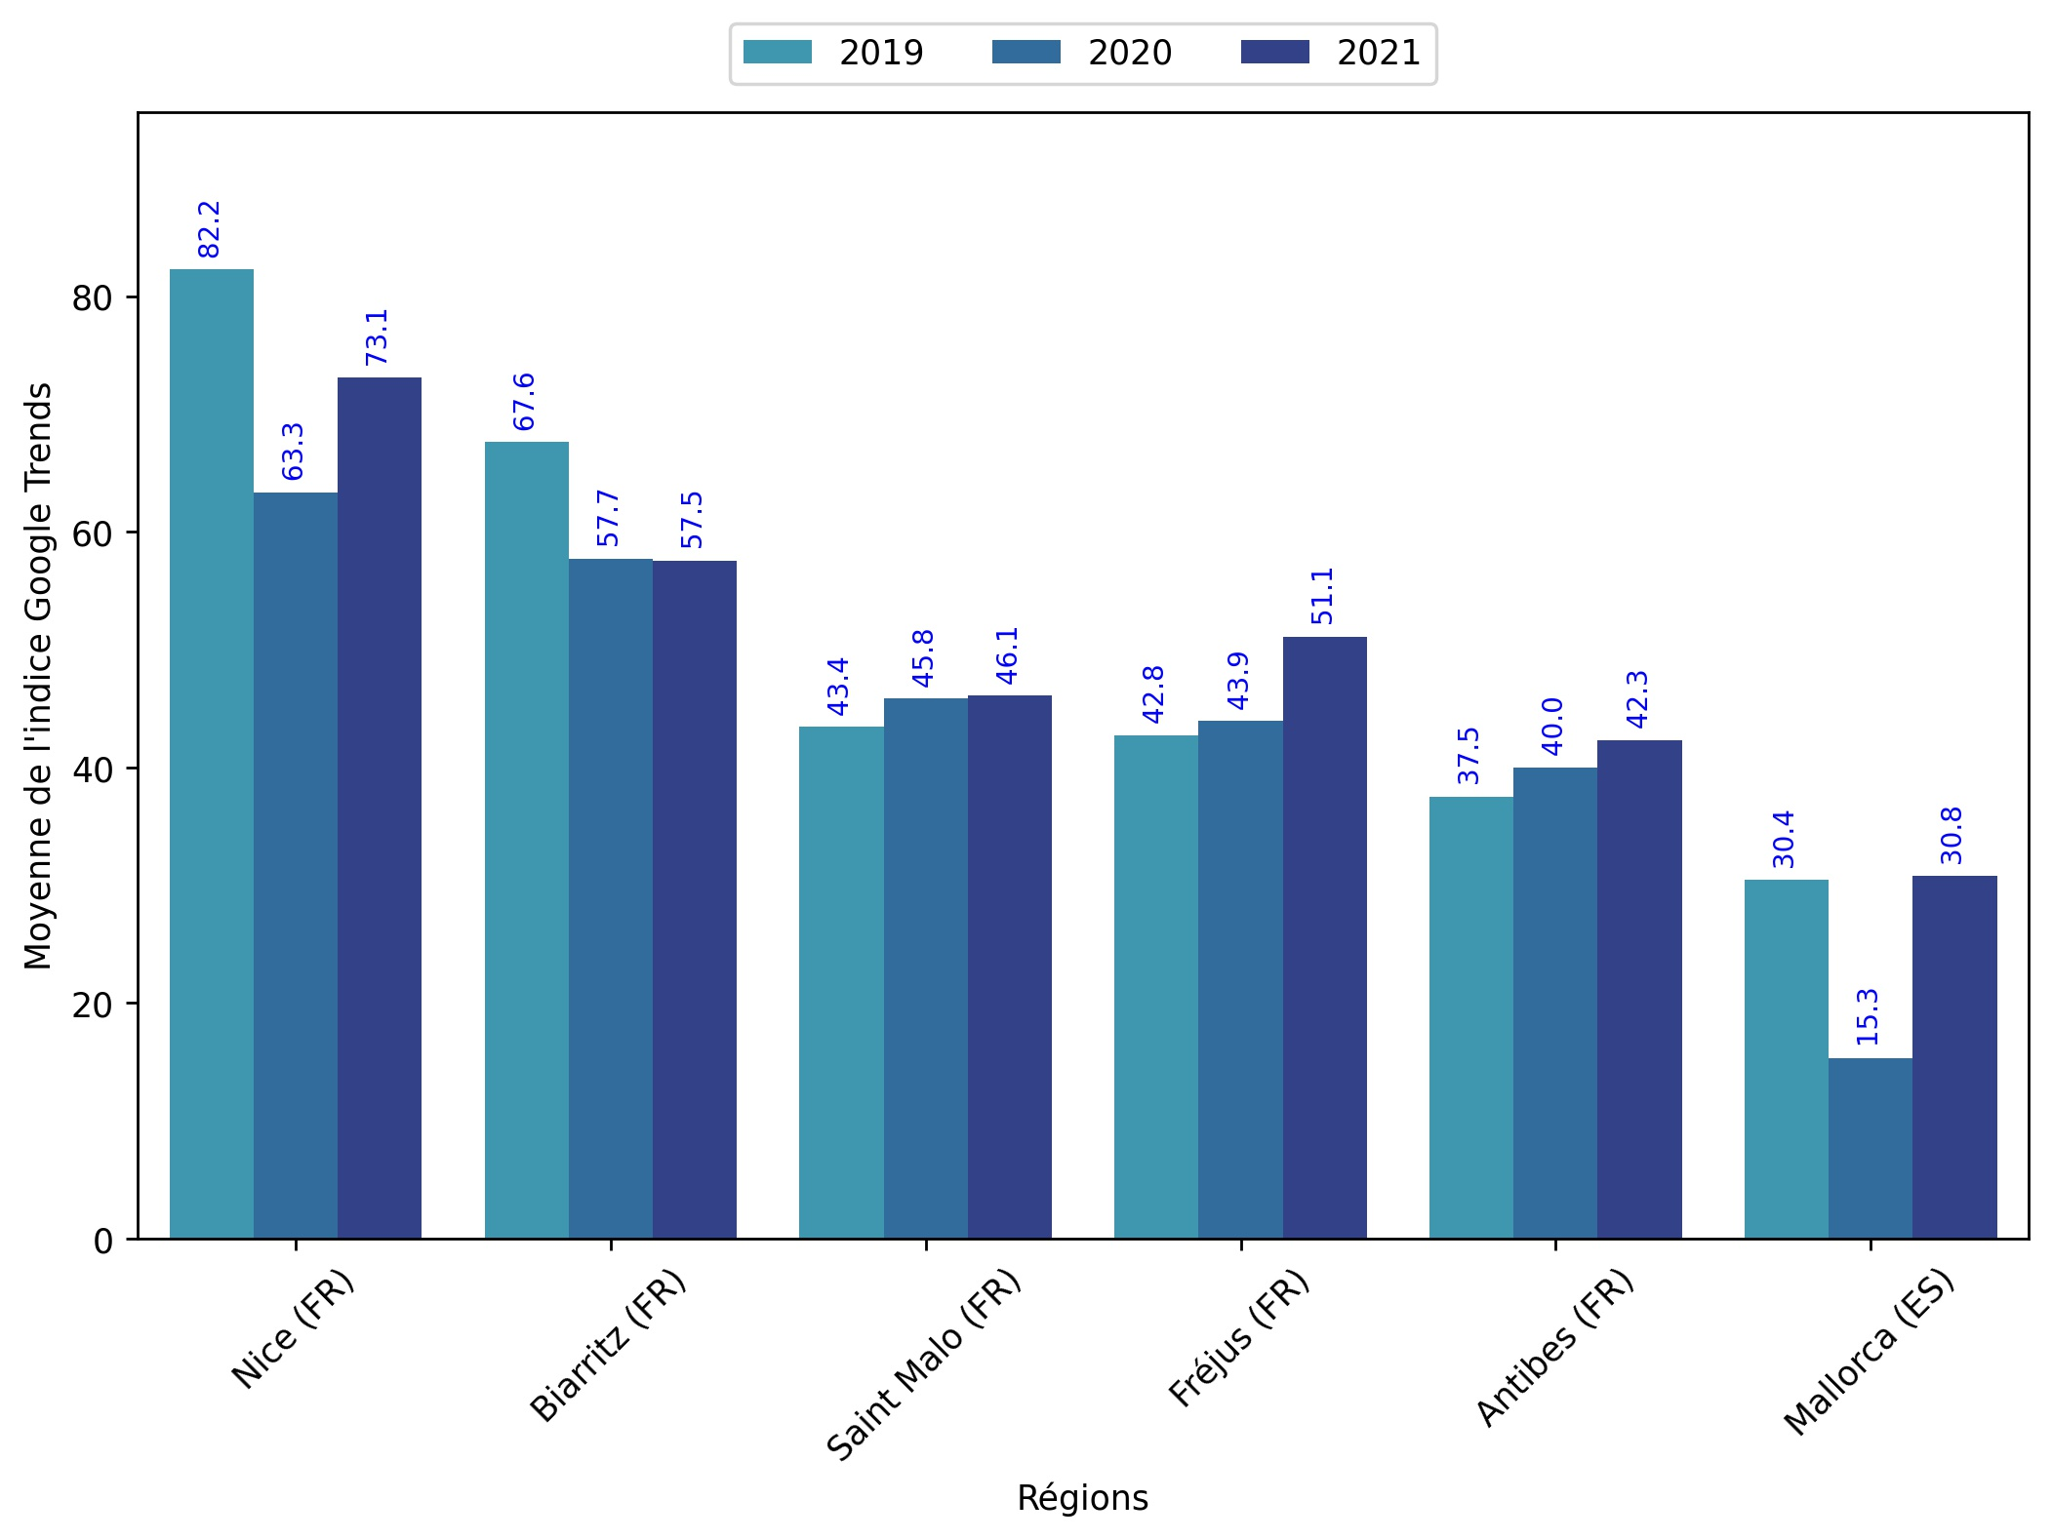
Indice hebdomadaire des tendances de recherches . Rubrique Littoral

Slide 3
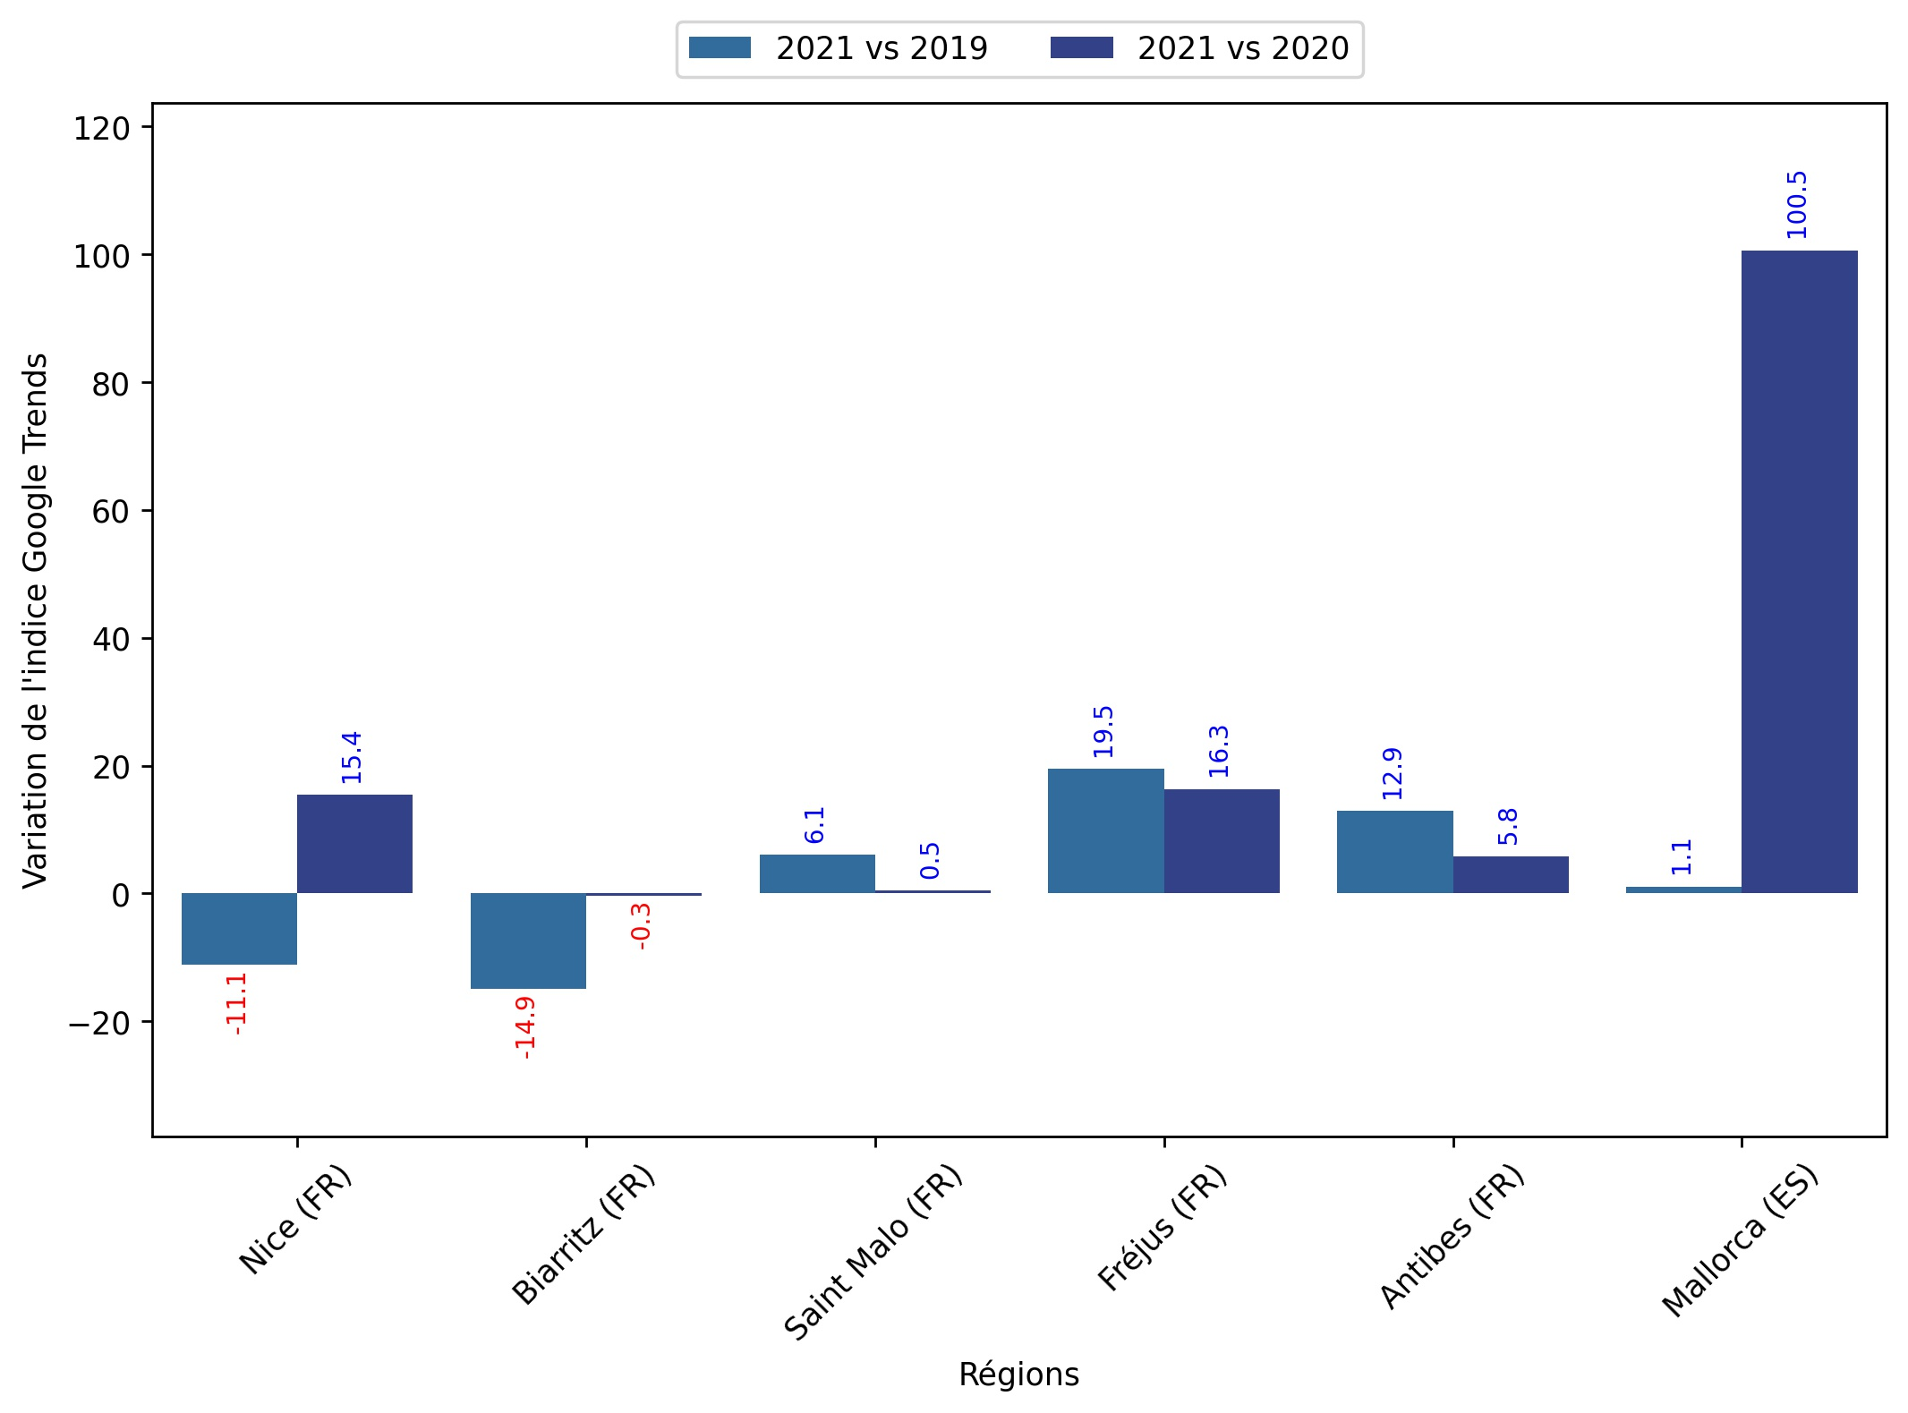
Indice hebdomadaire des tendances de recherches . Rubrique Littoral

Slide 4
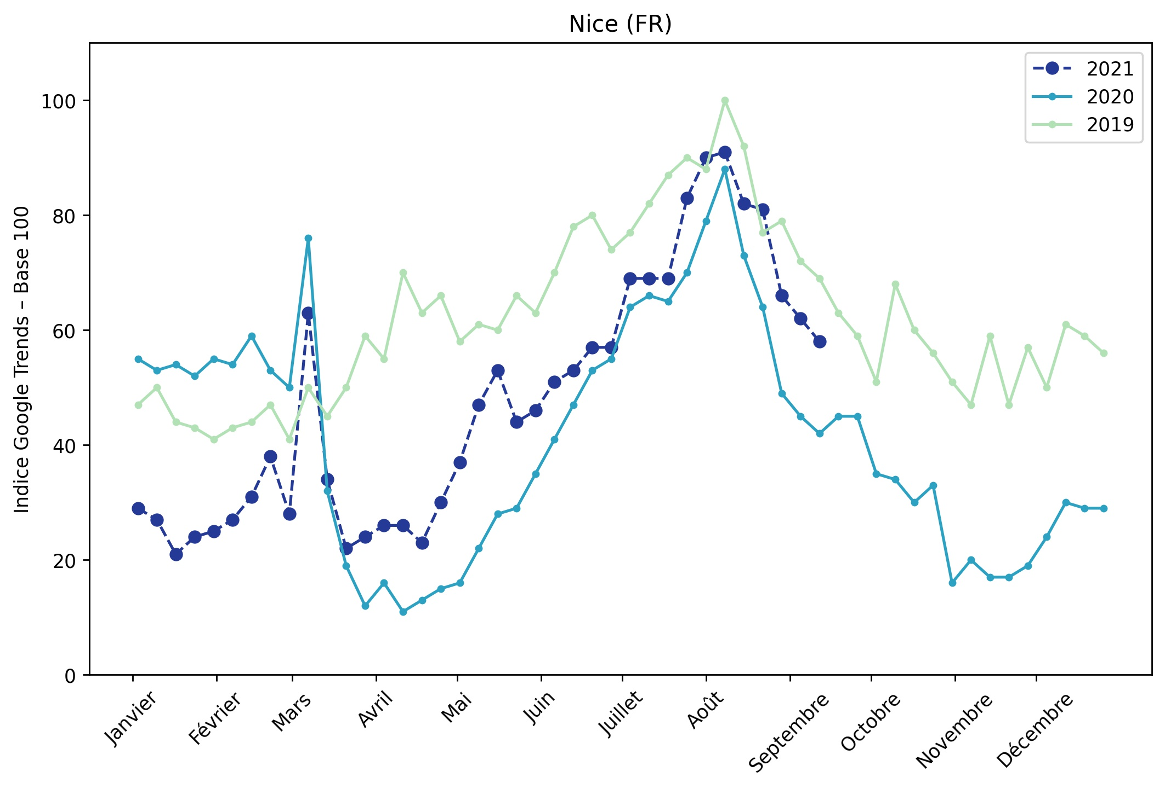
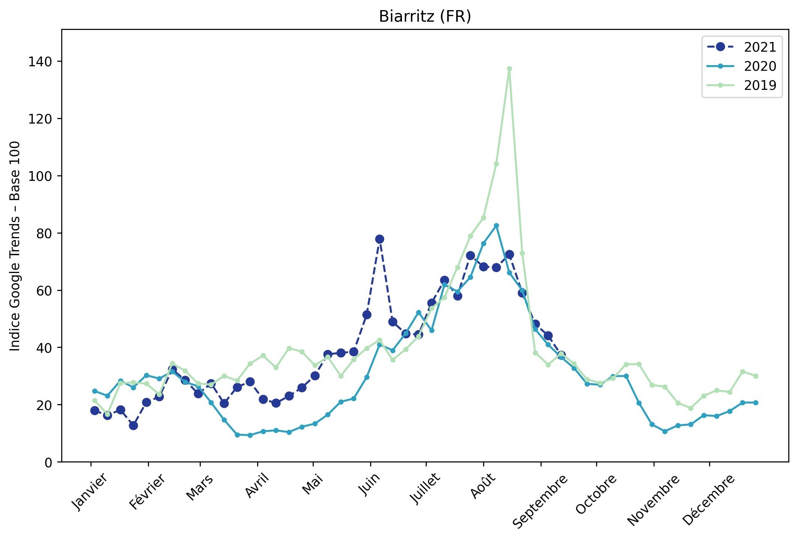
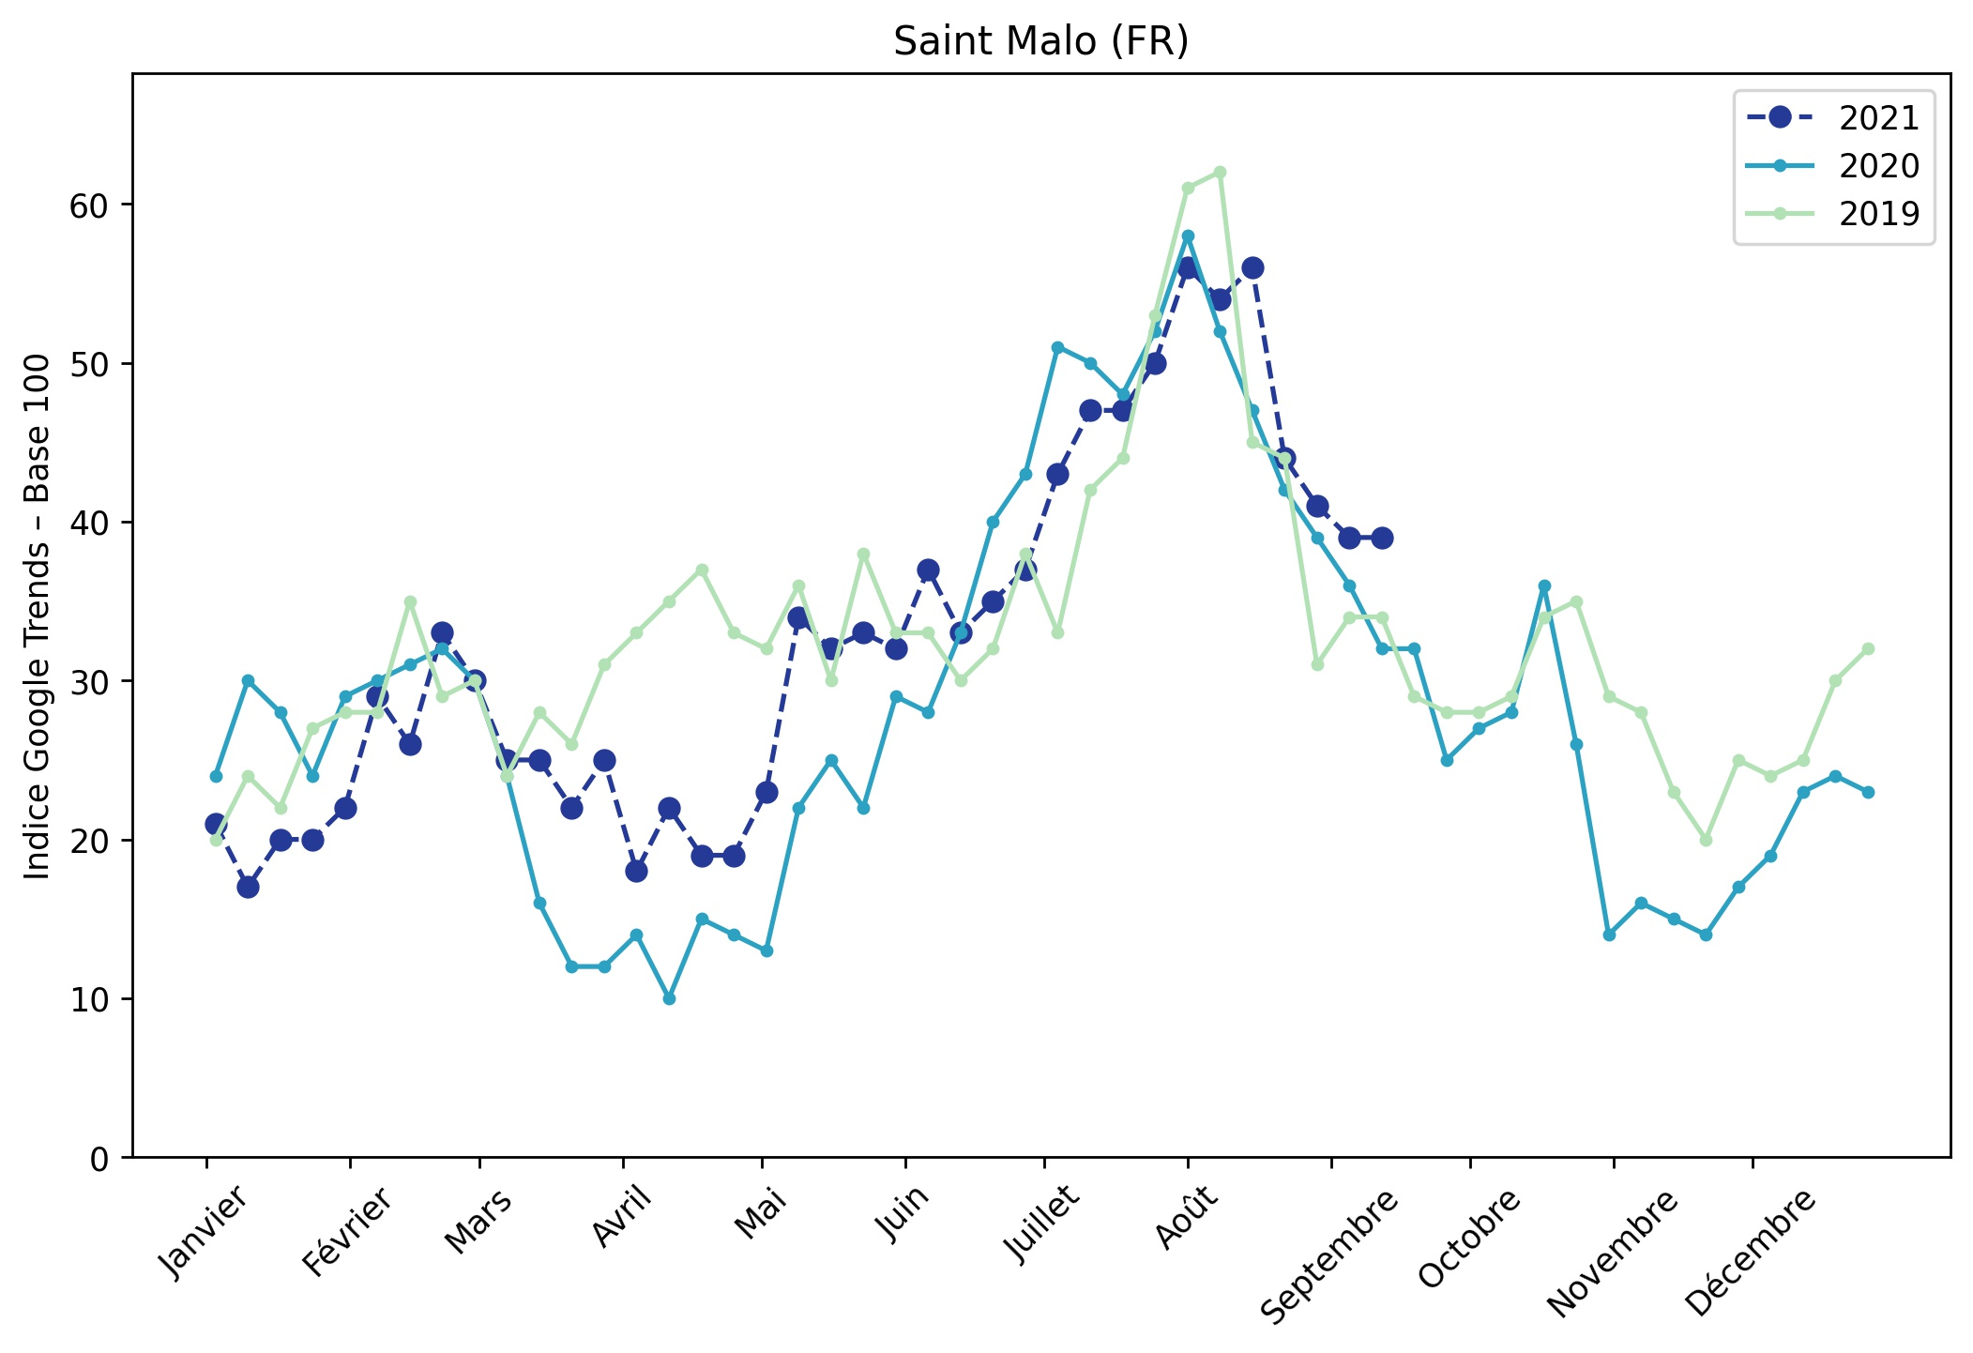
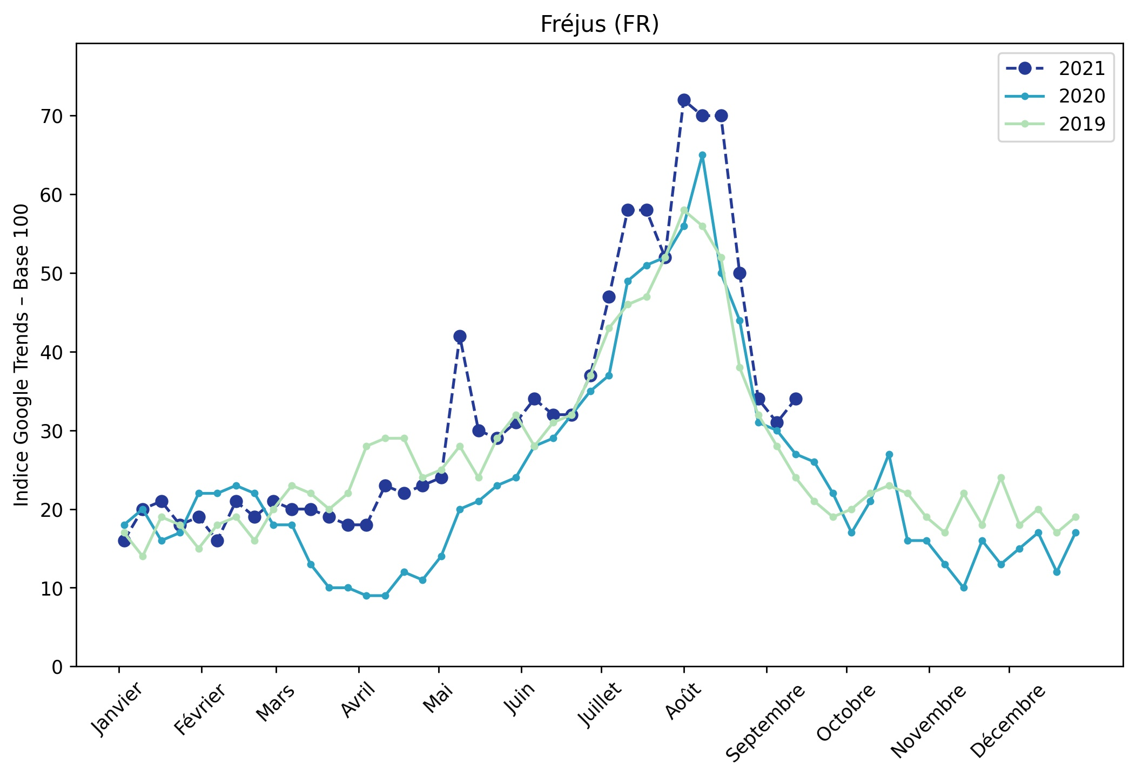
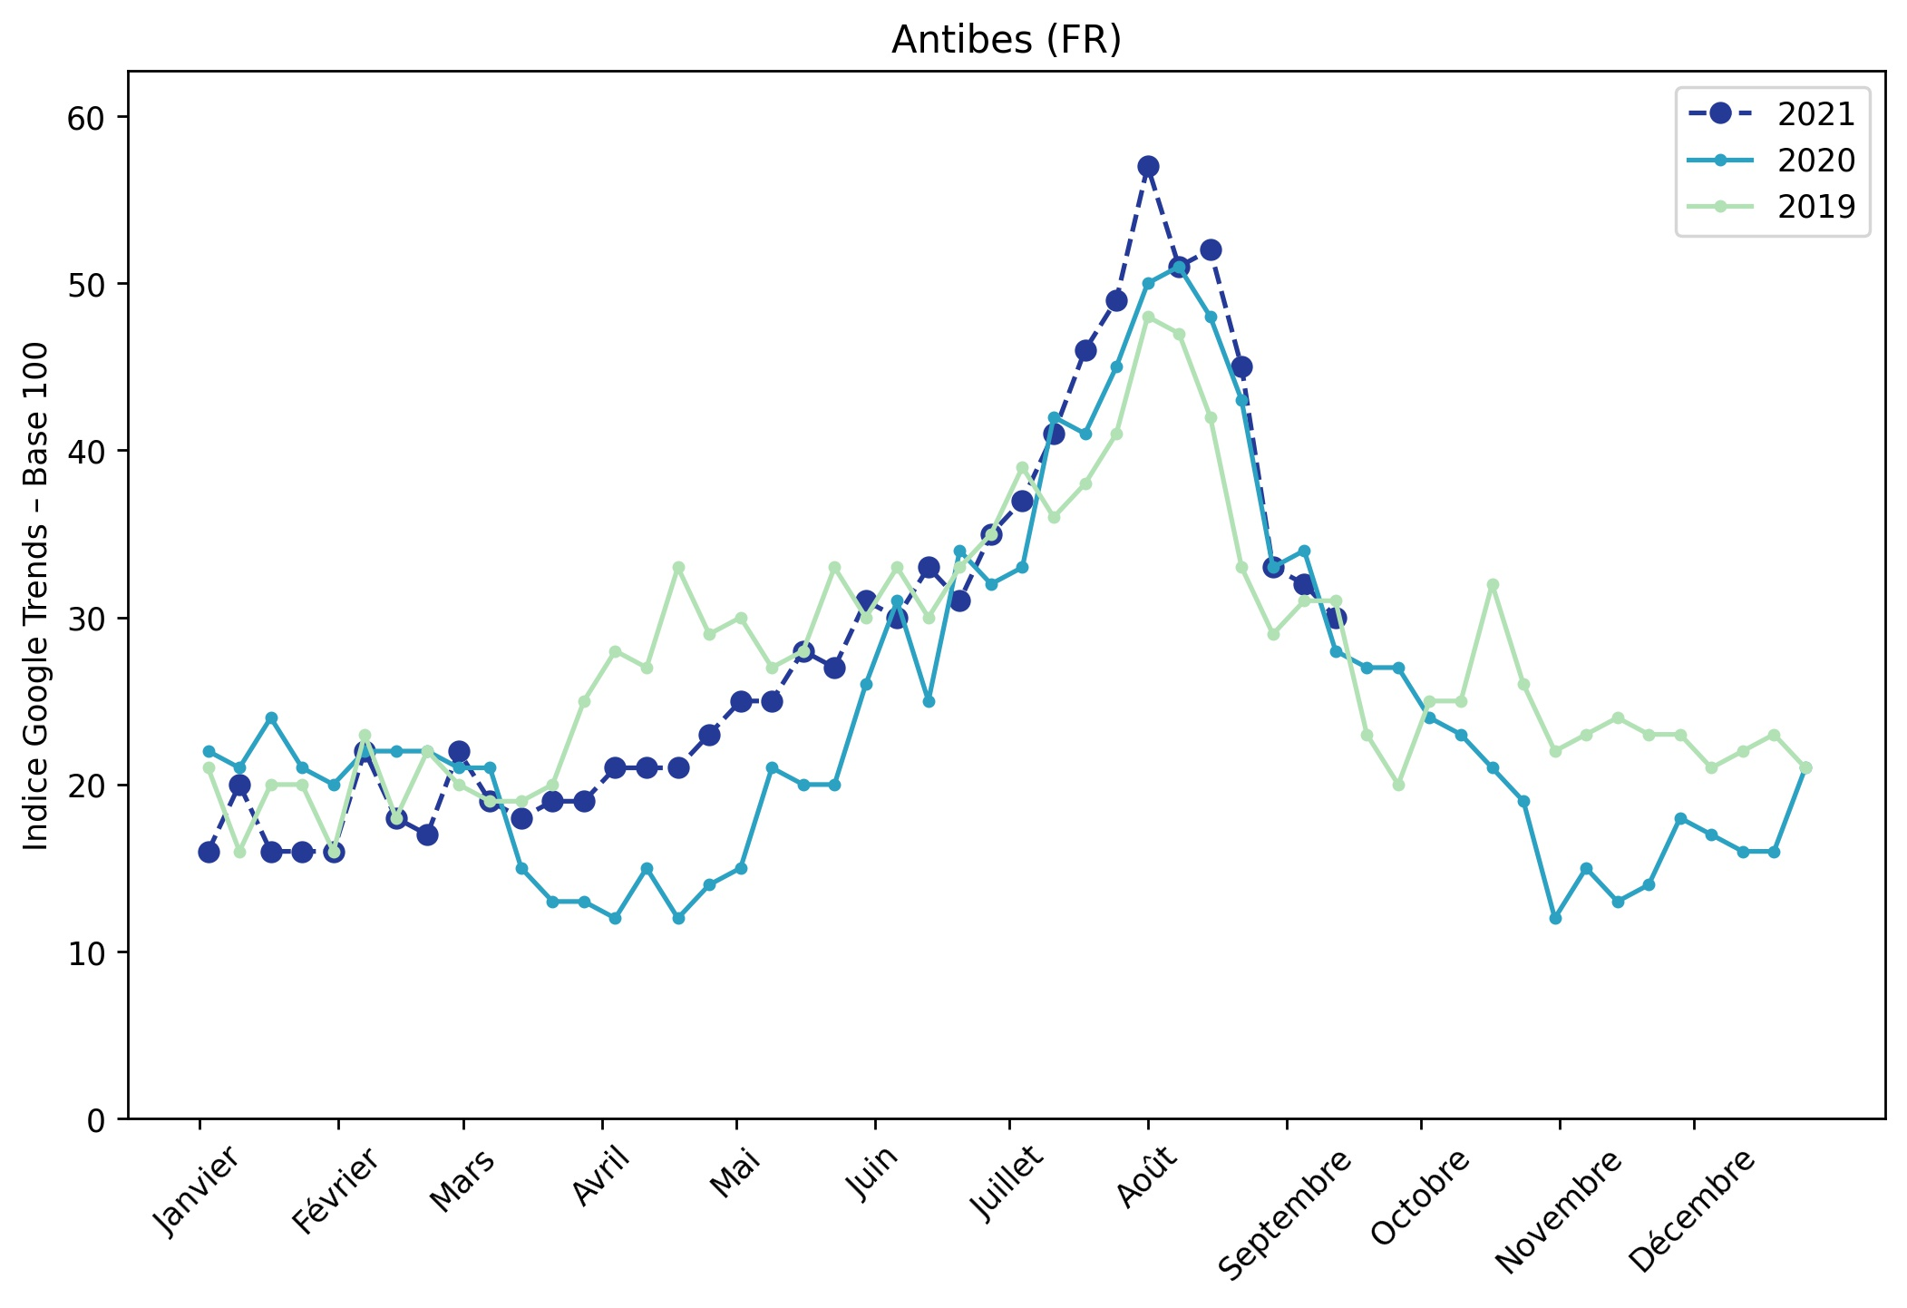
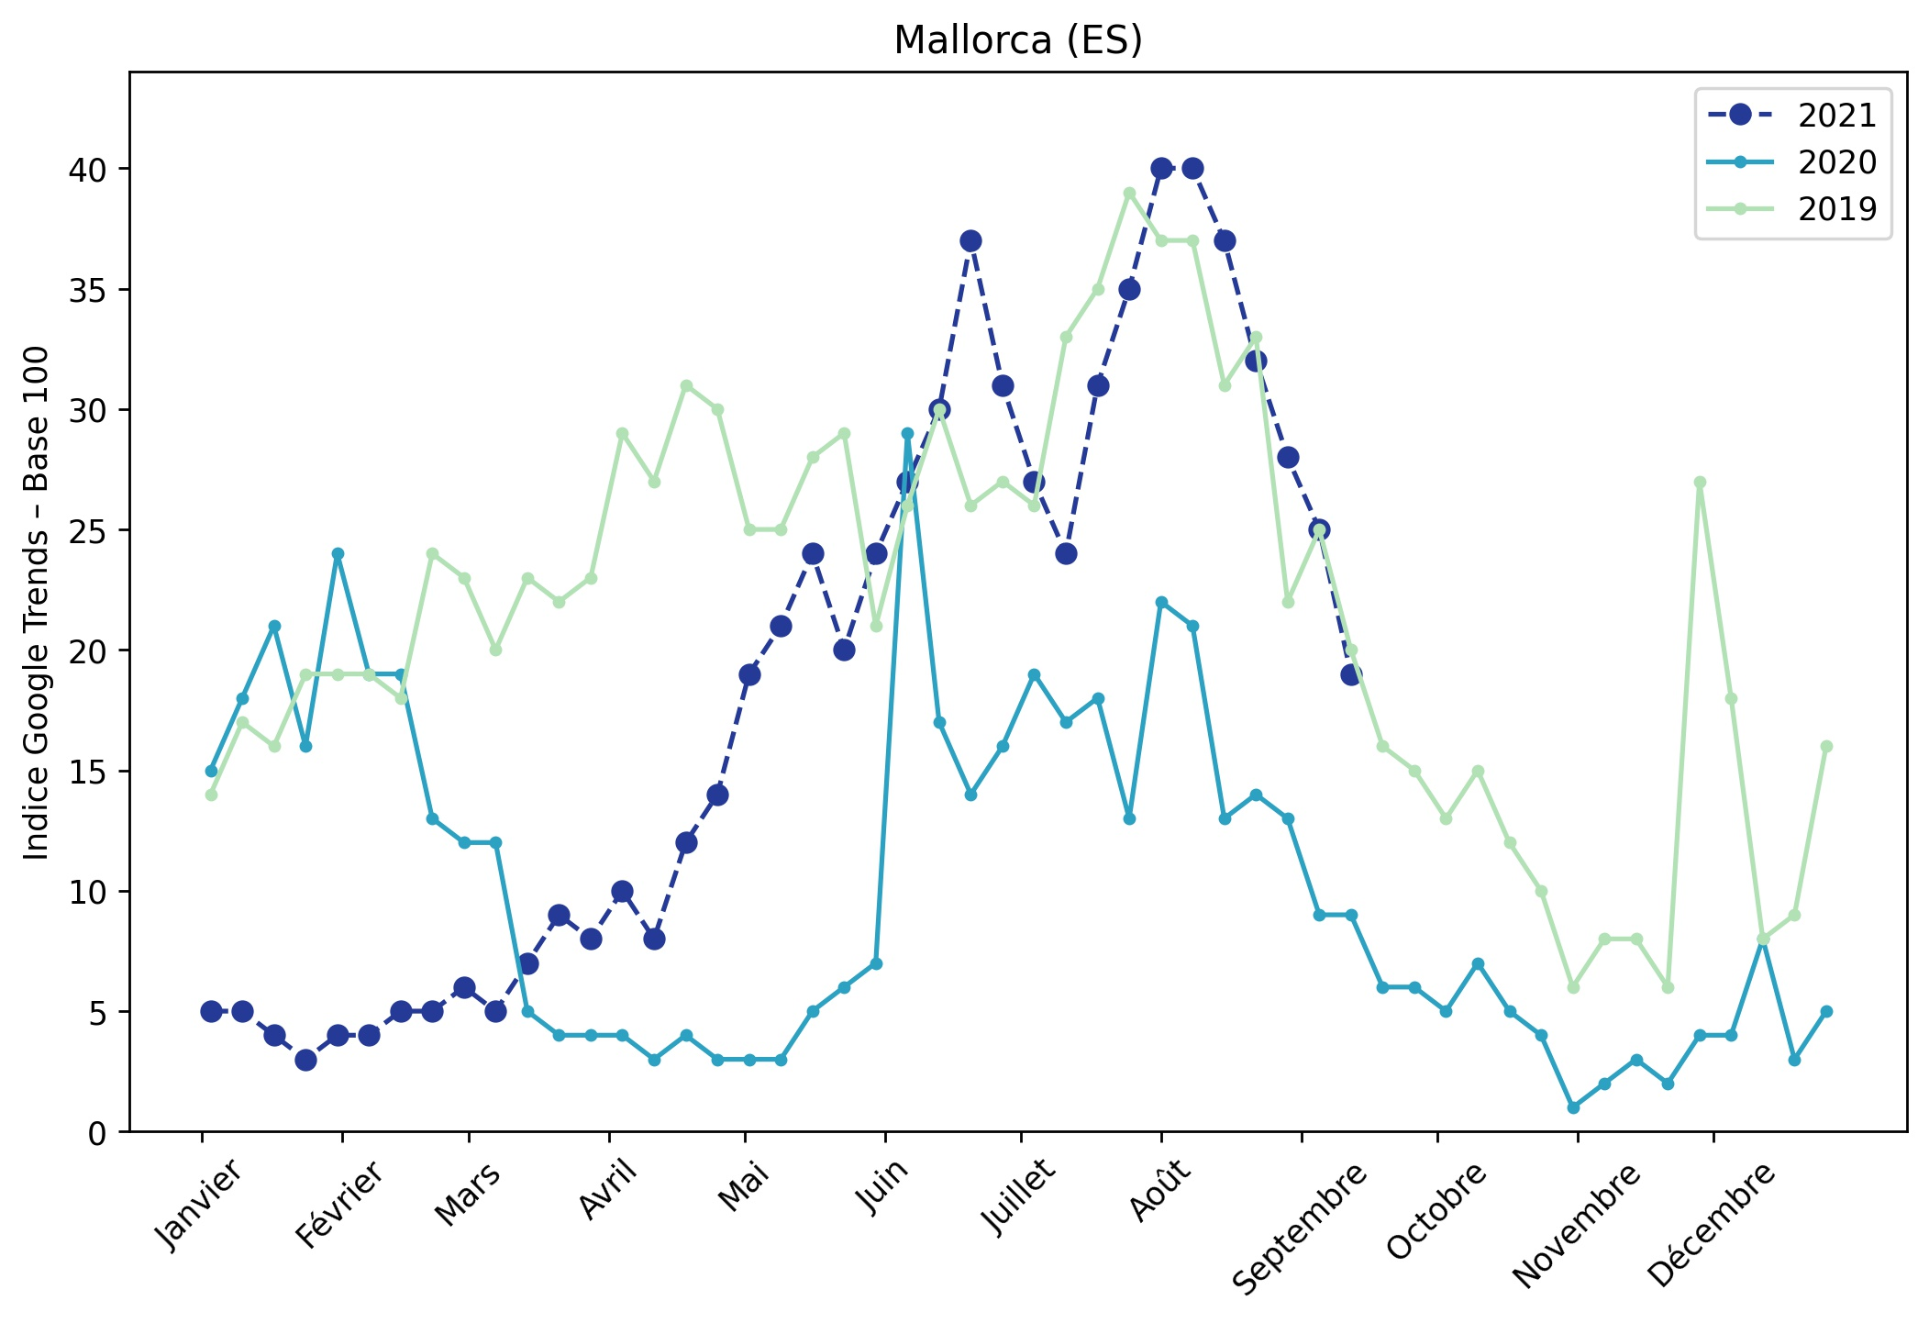
Indice hebdomadaire des tendances de recherches . Rubrique Littoral

Slide 5
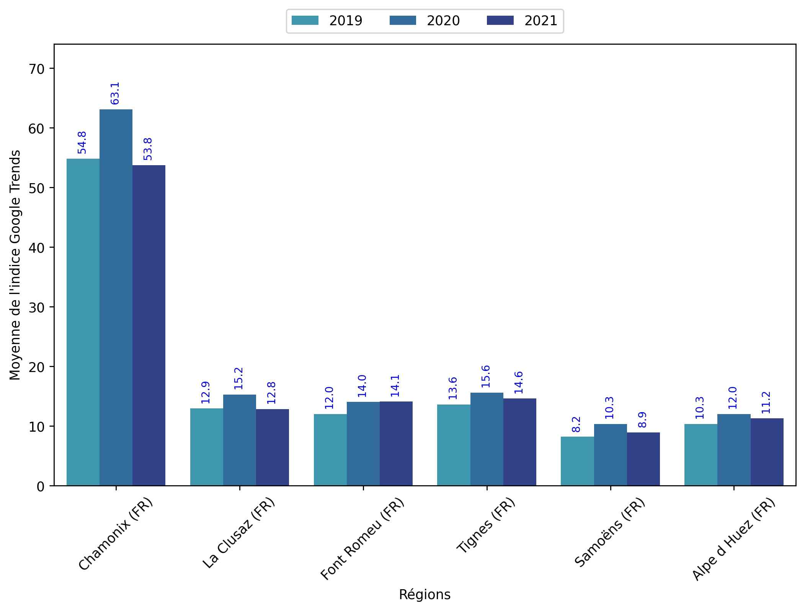
Indice hebdomadaire des tendances de recherches . Rubrique Montagne

Slide 6
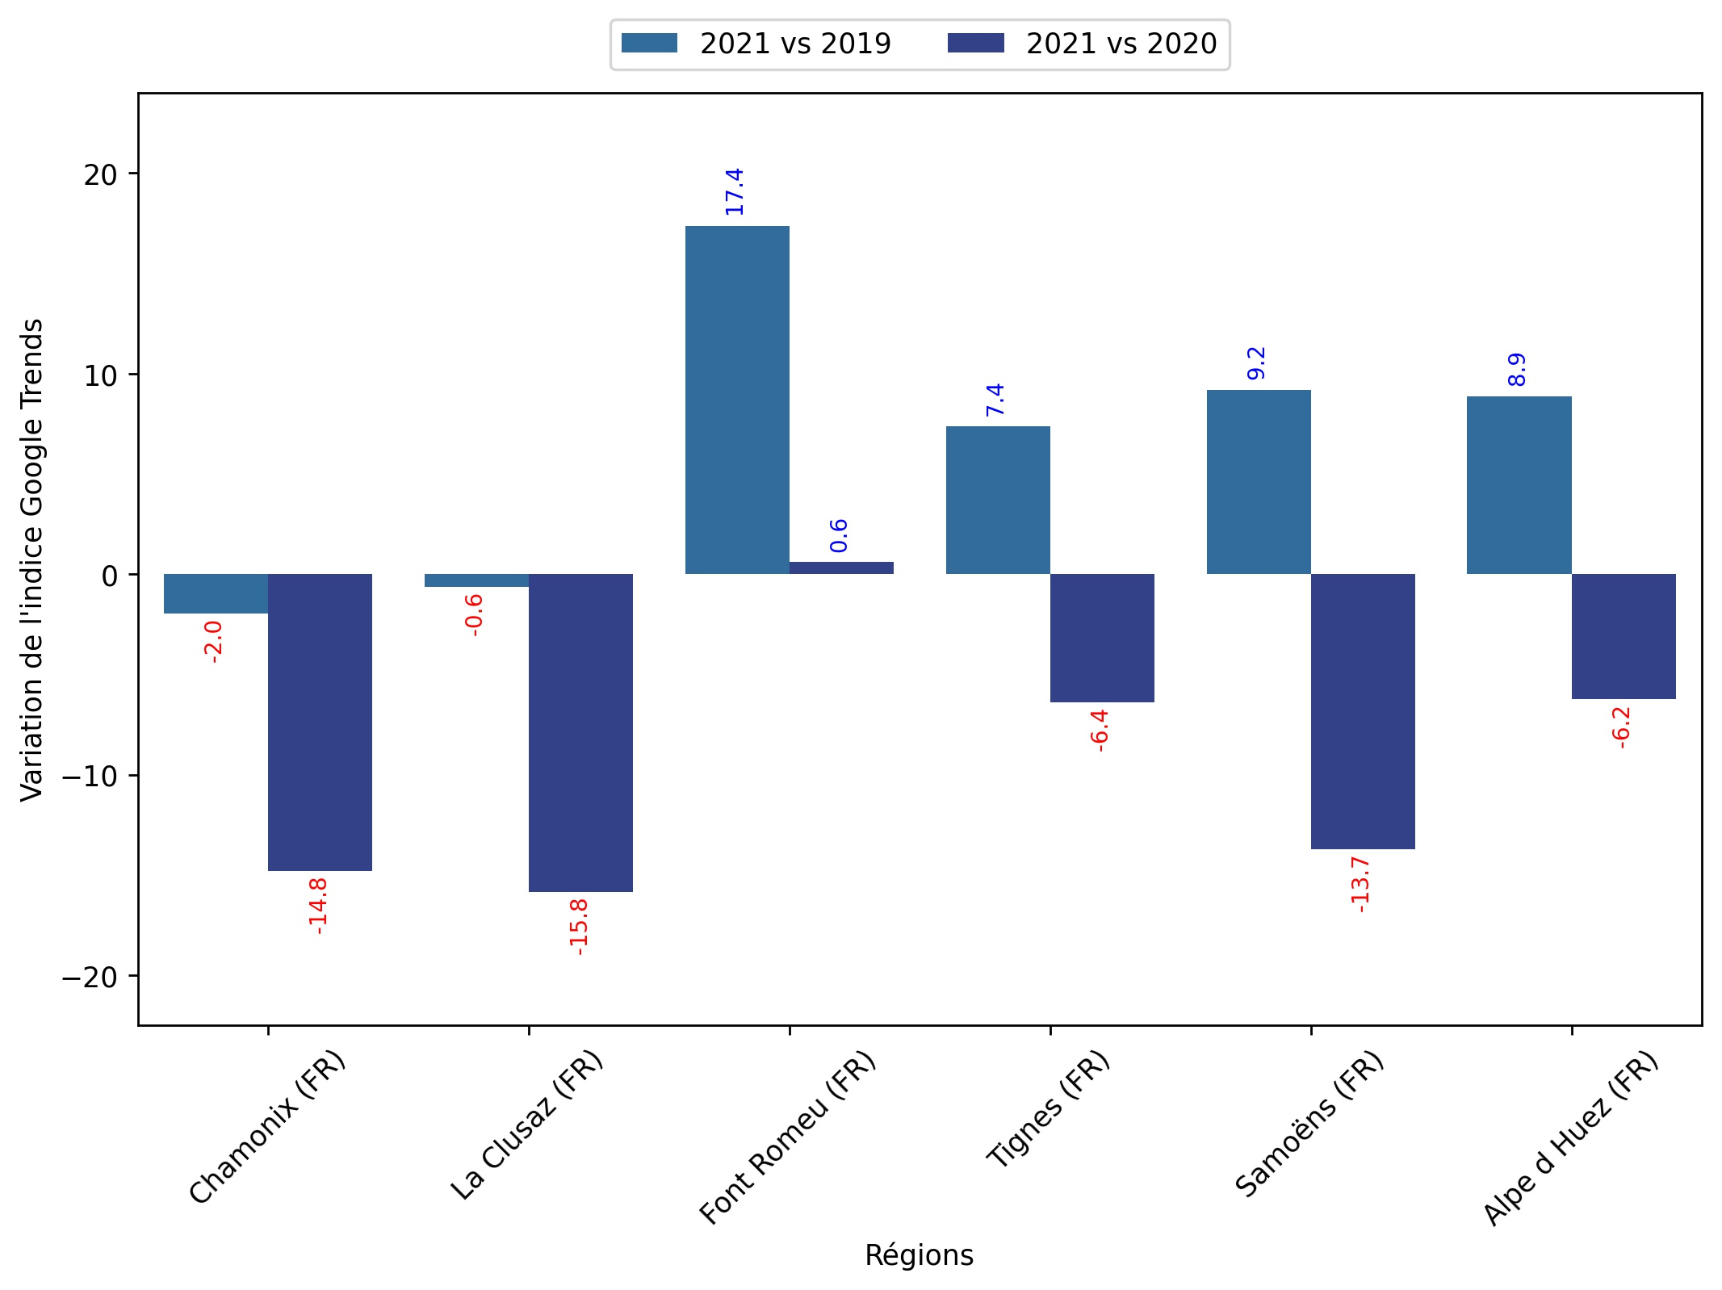
Indice hebdomadaire des tendances de recherches . Rubrique Montagne

Slide 7
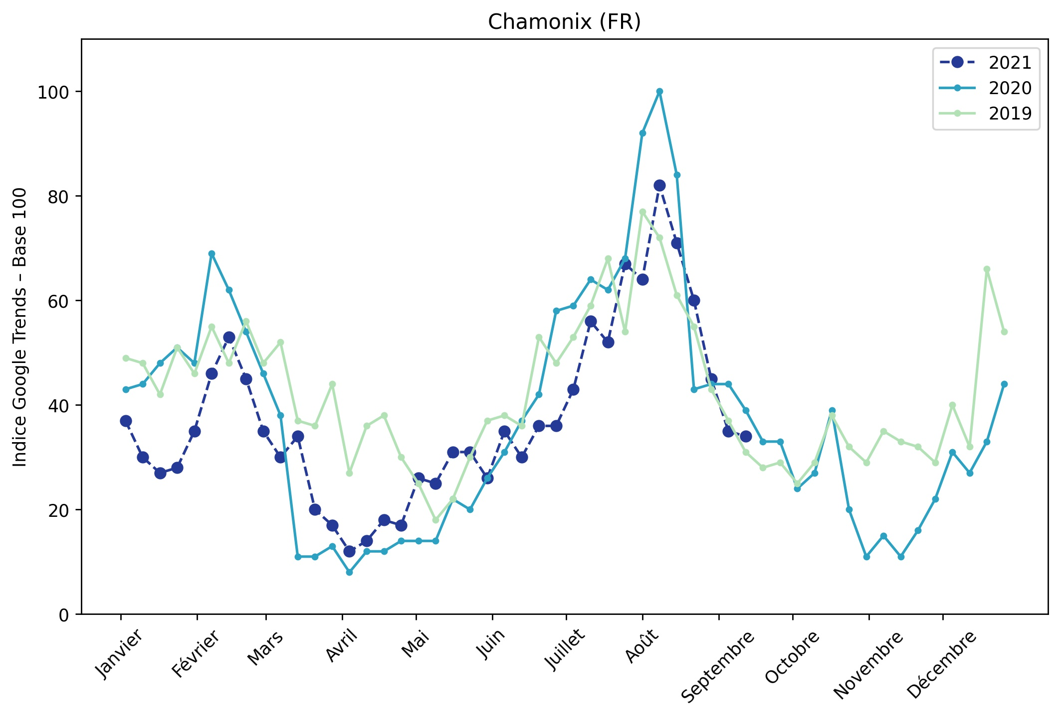
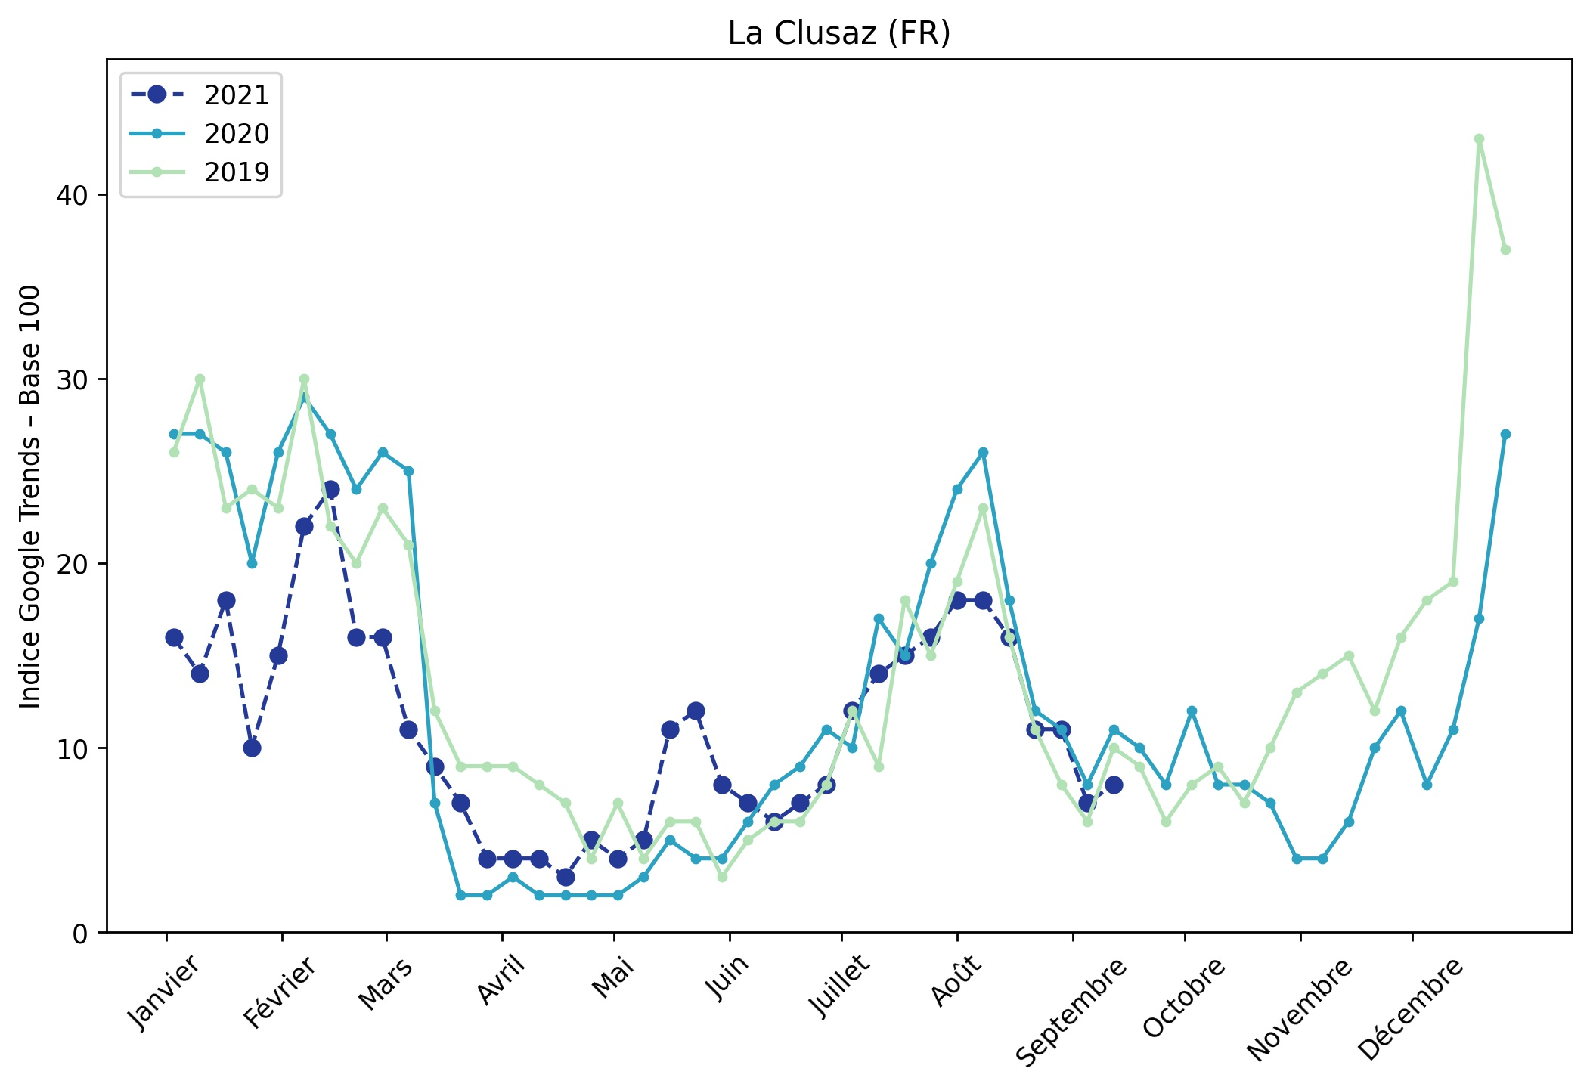
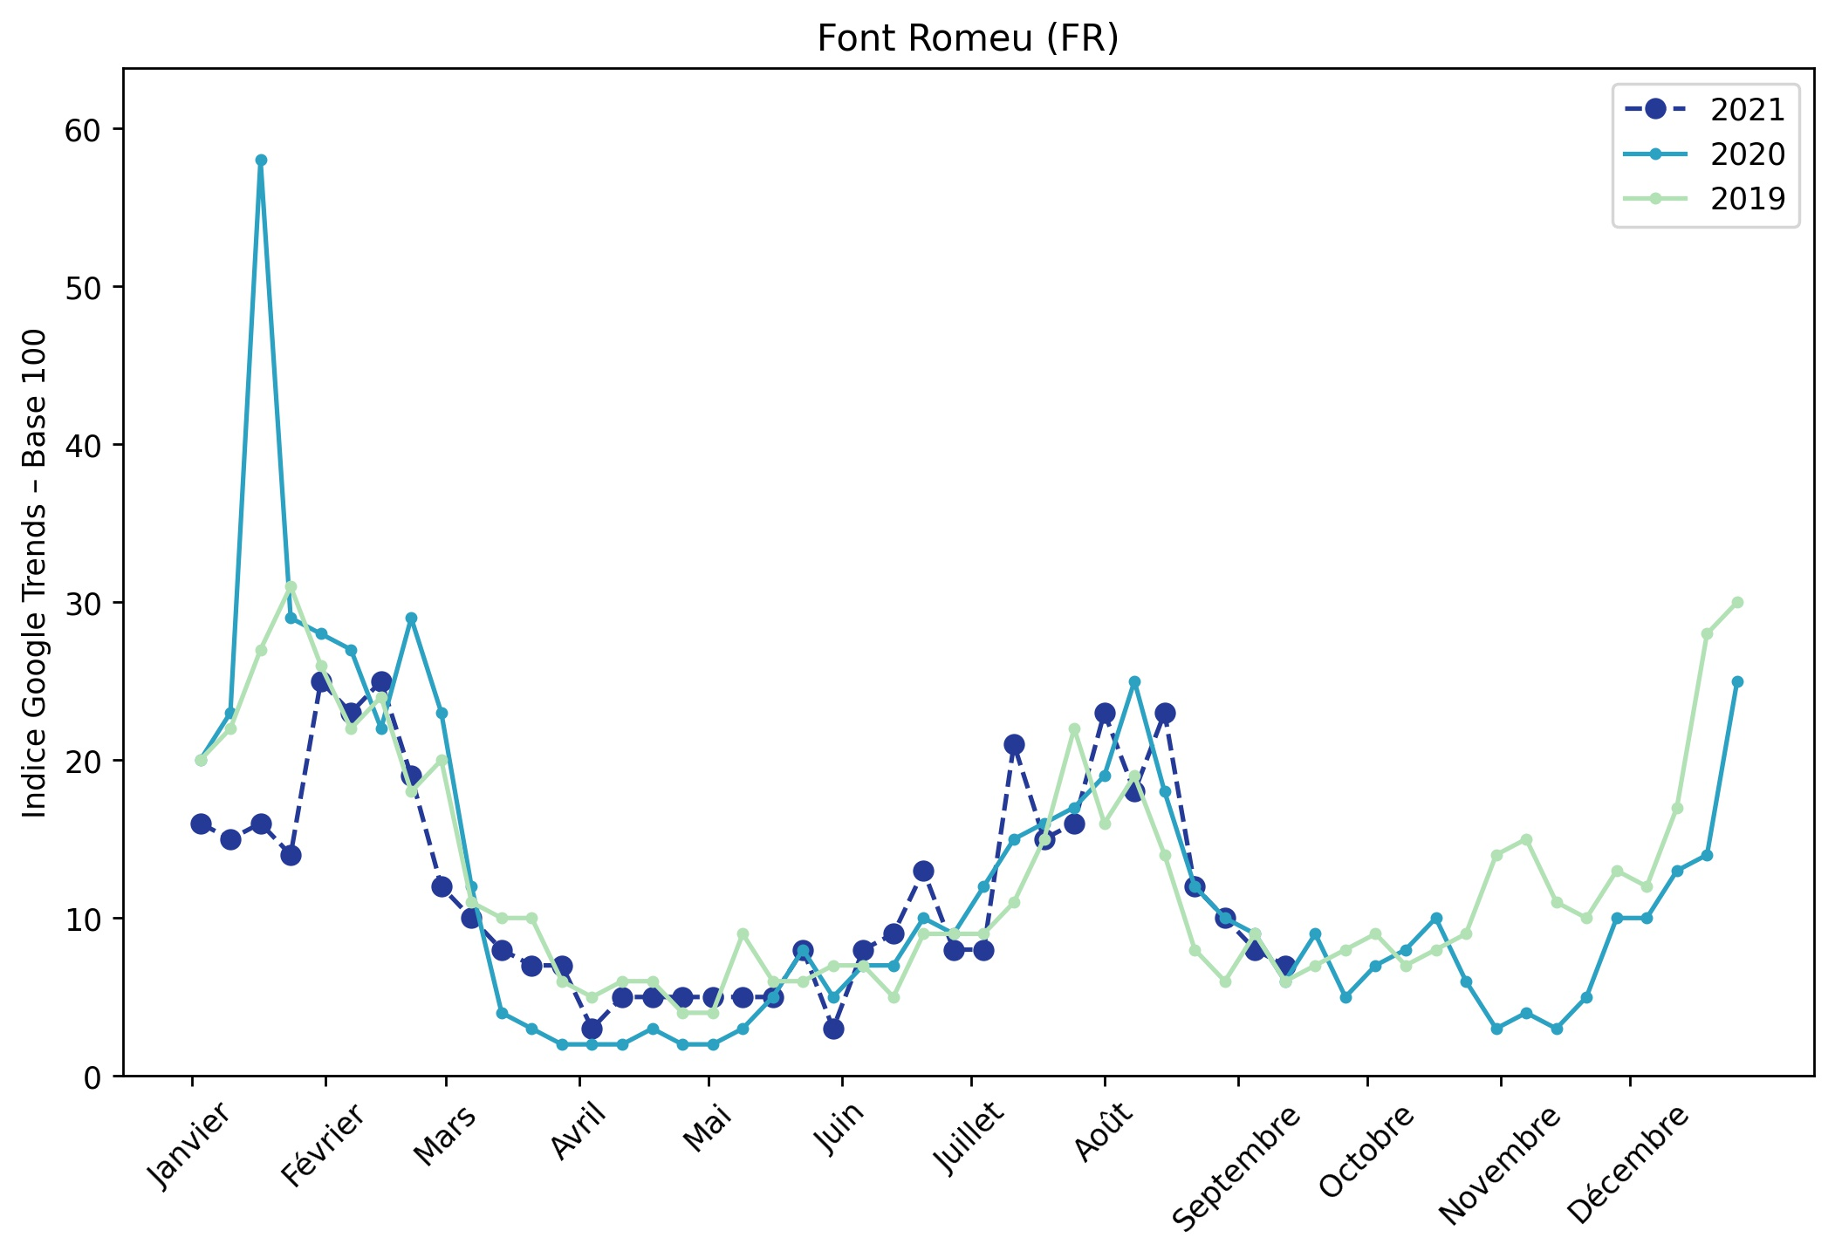
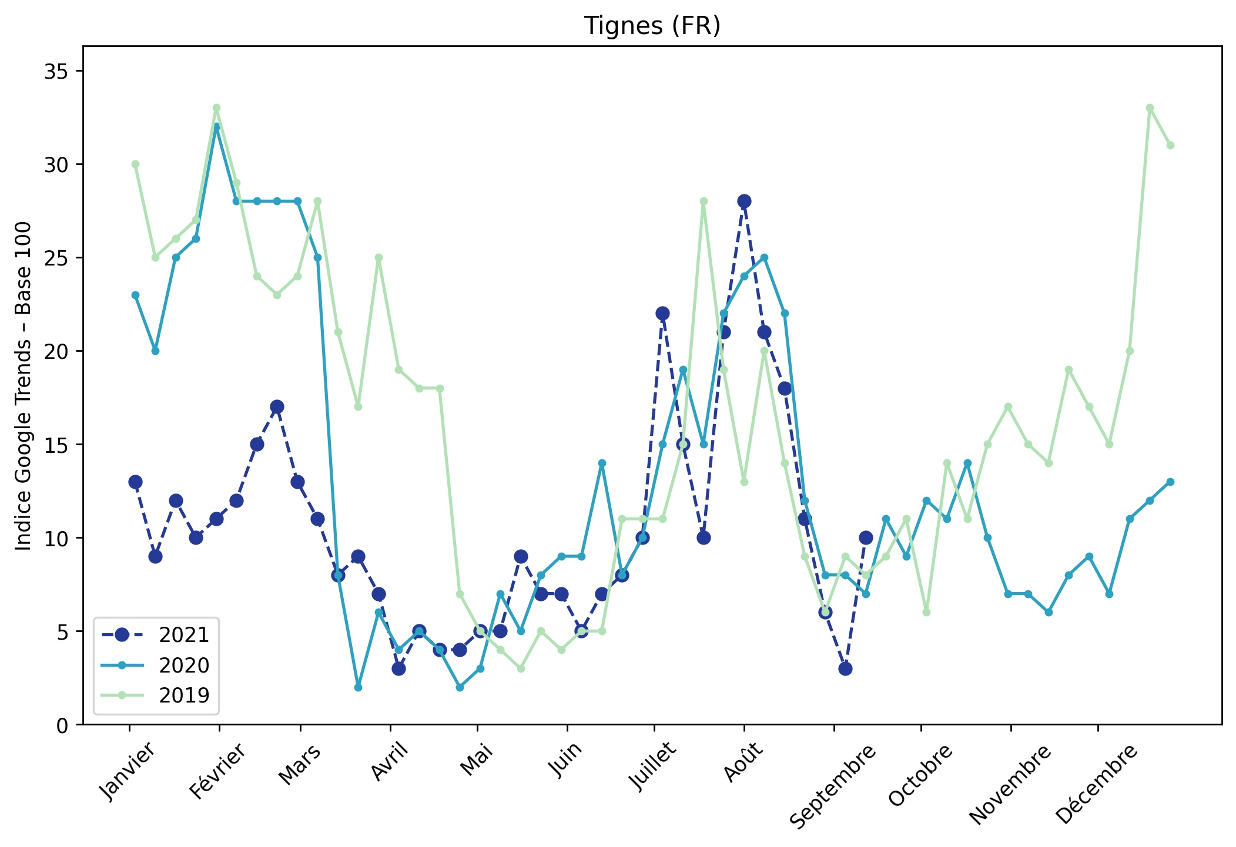
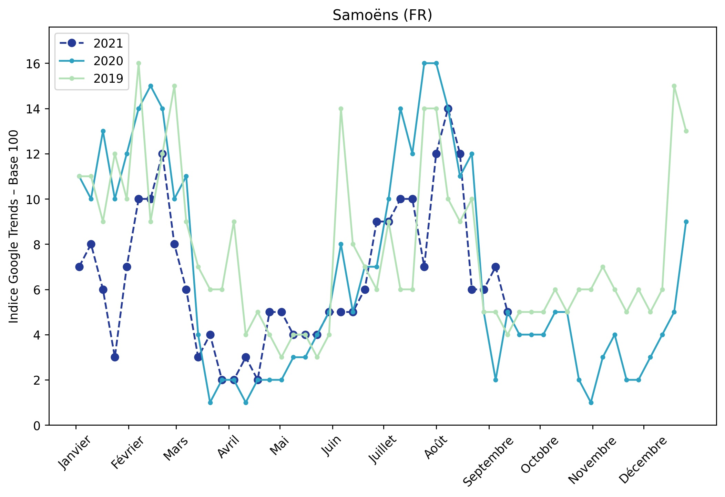
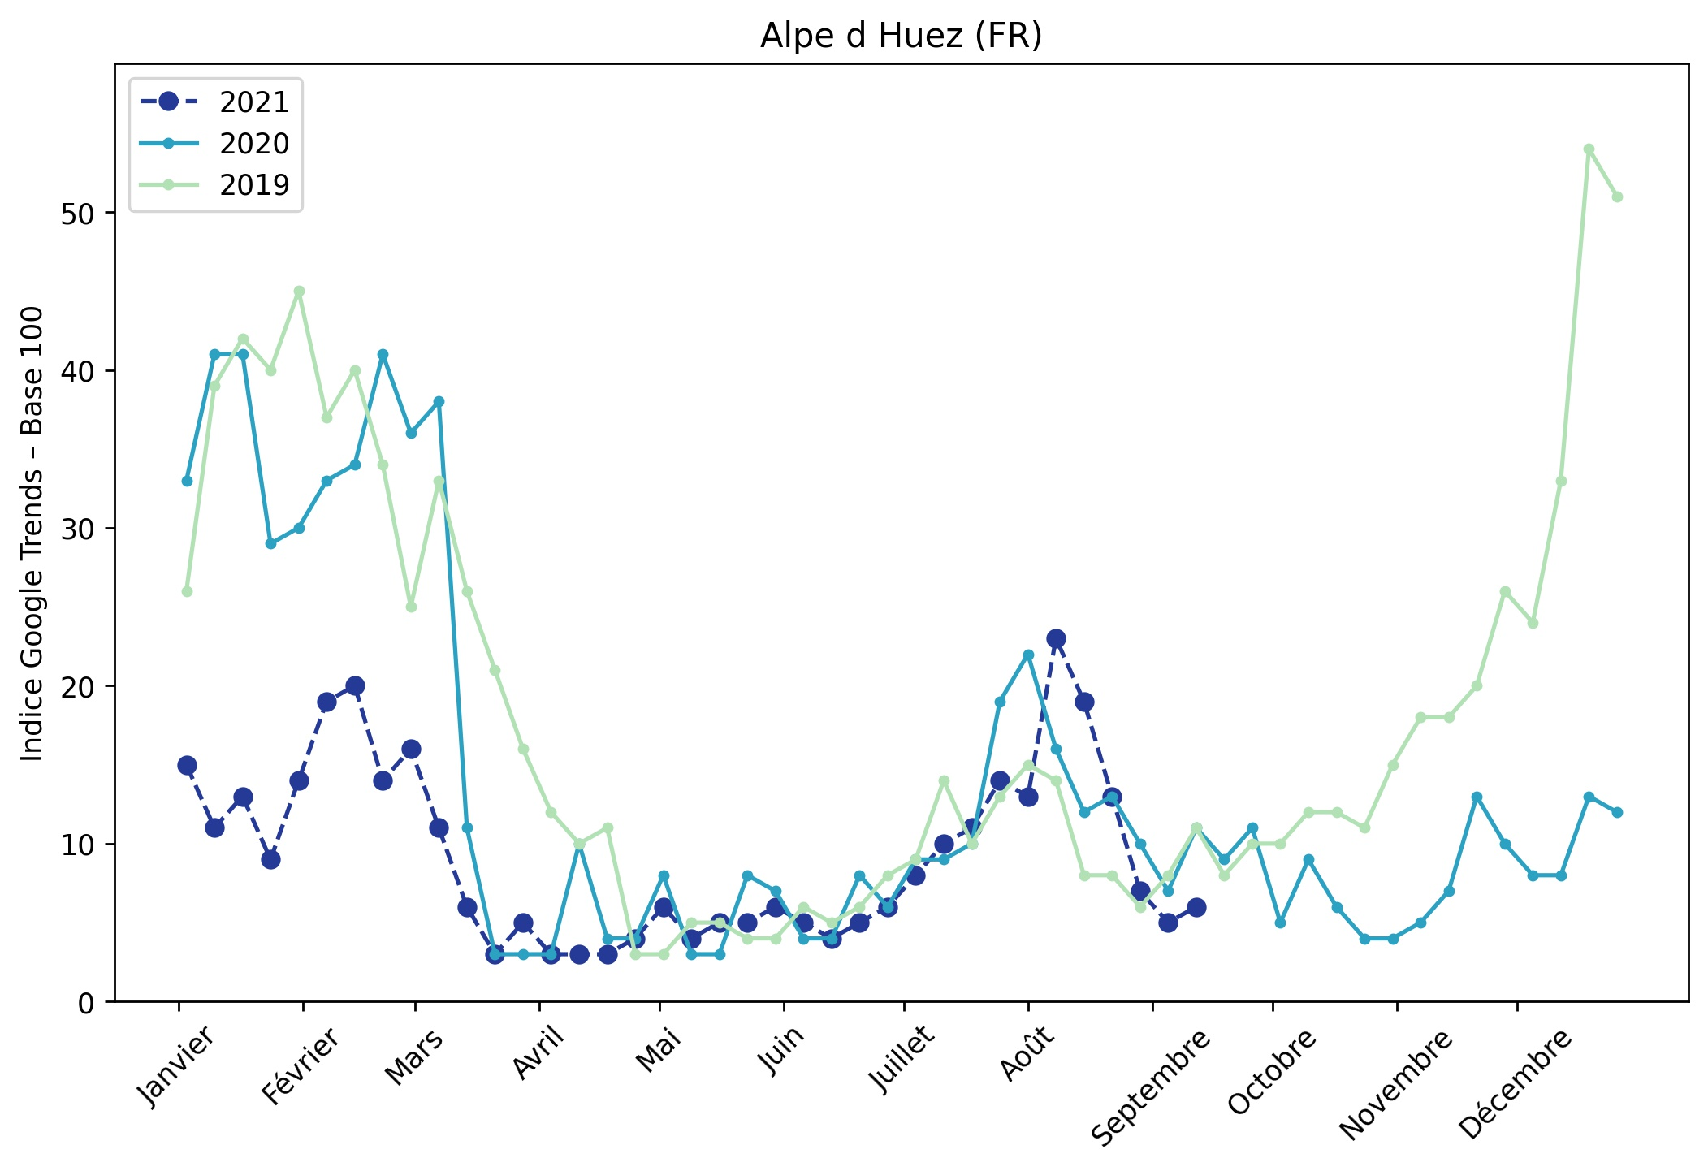
Indice hebdomadaire des tendances de recherches . Rubrique Montagne

Slide 8
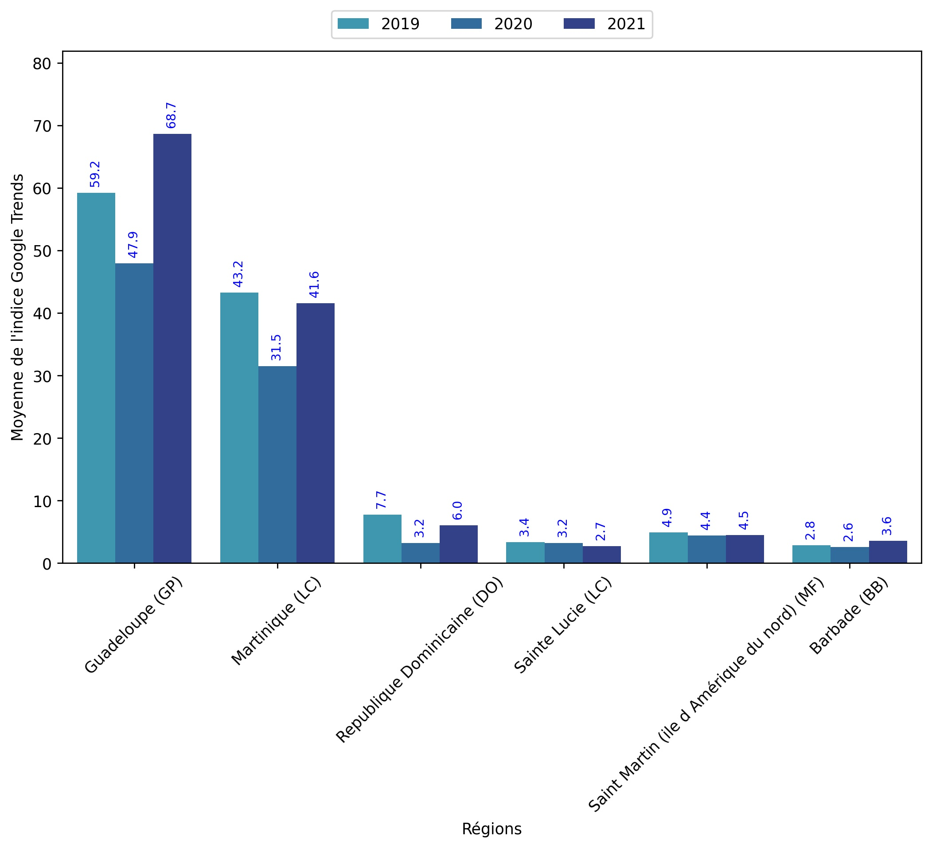
Indice hebdomadaire des tendances de recherches . Rubrique OutreMer

Slide 9
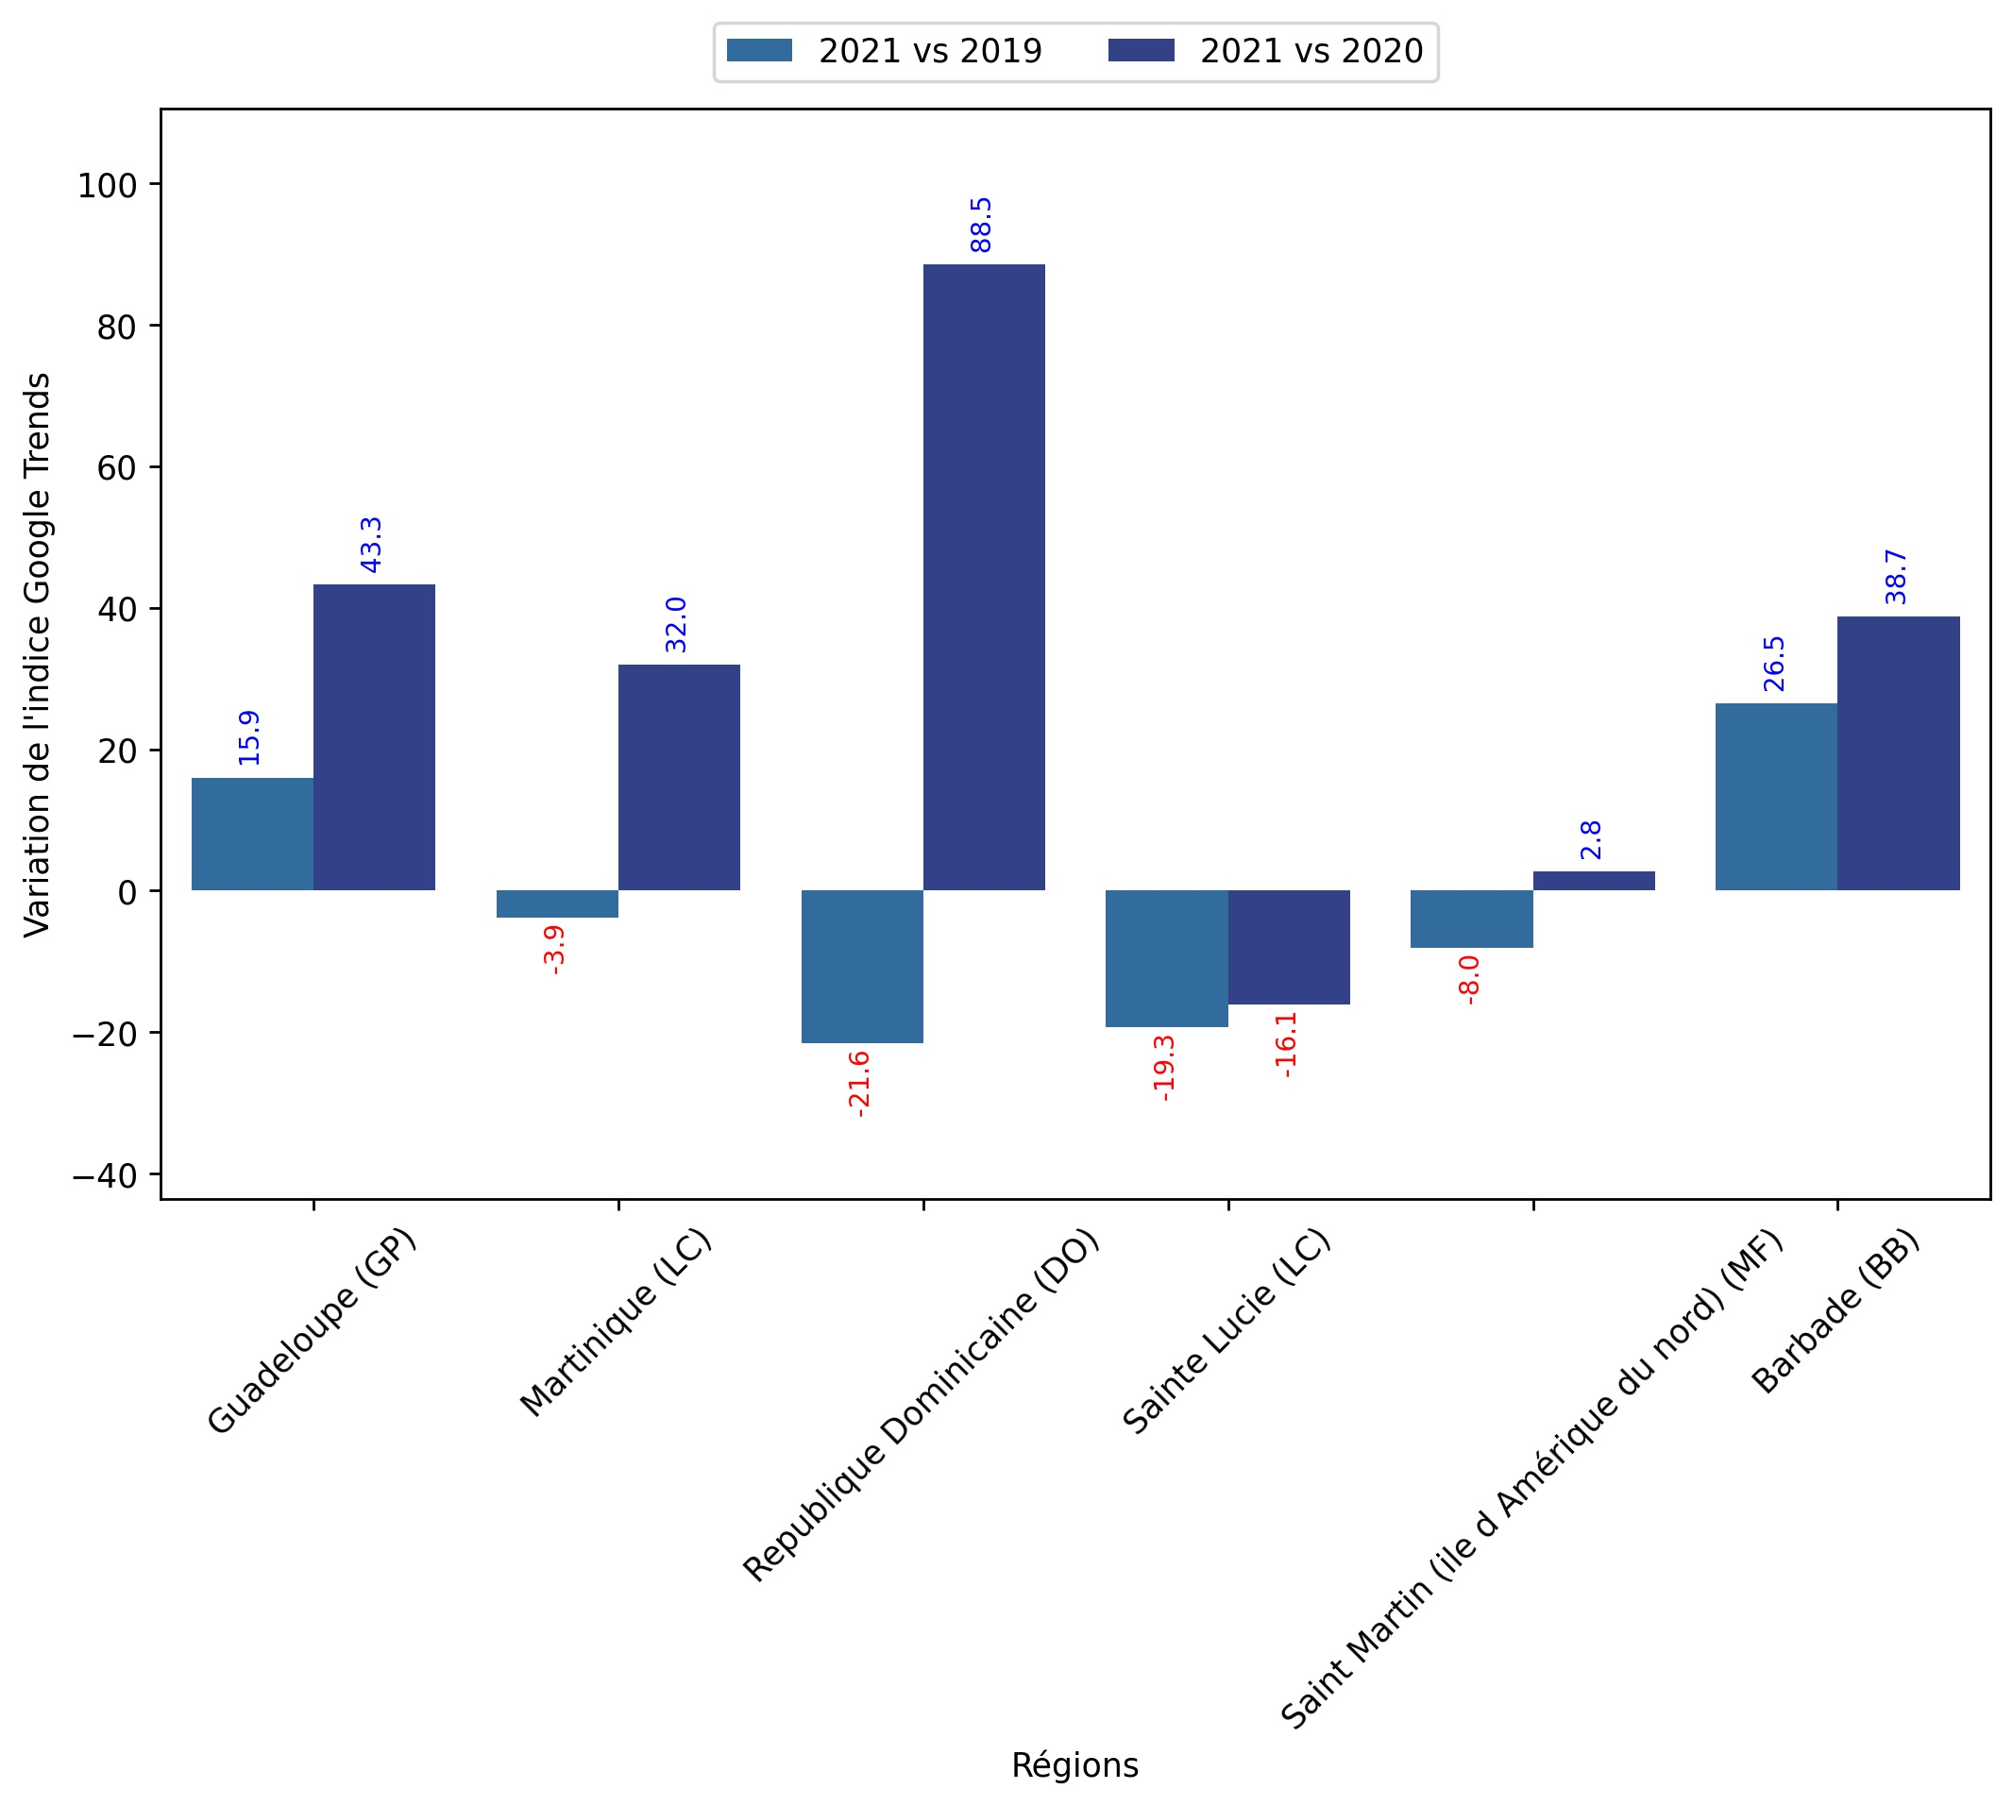
Indice hebdomadaire des tendances de recherches . Rubrique OutreMer

Slide 10
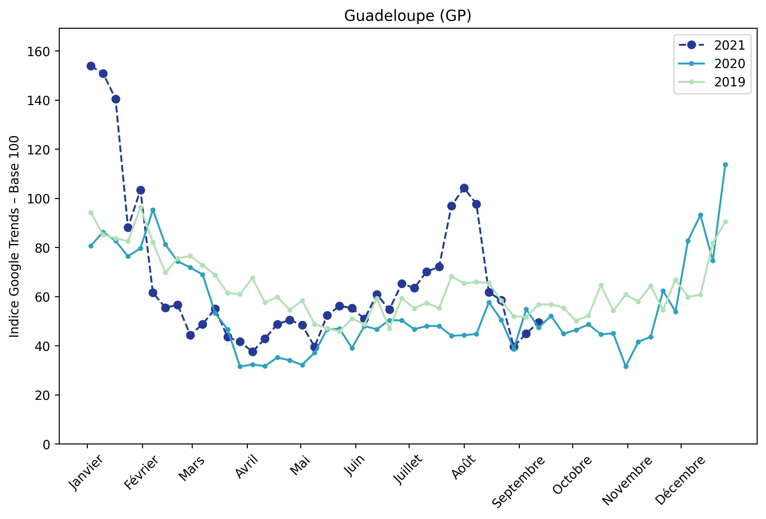
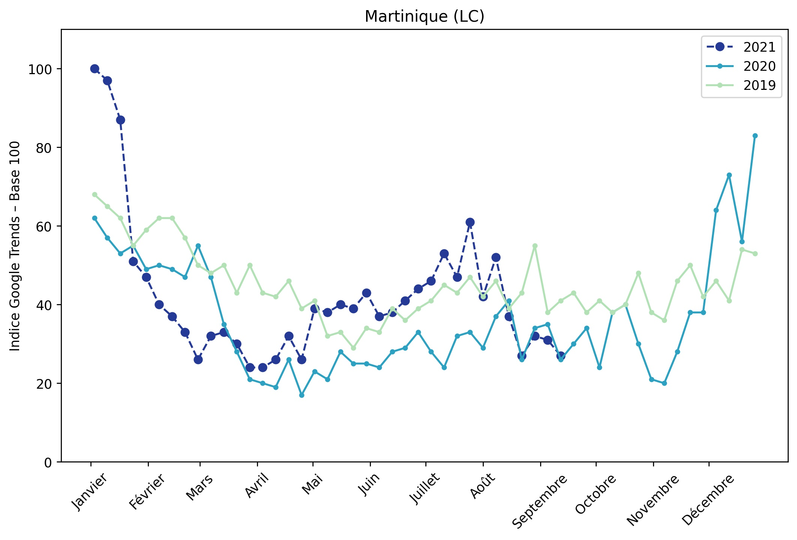
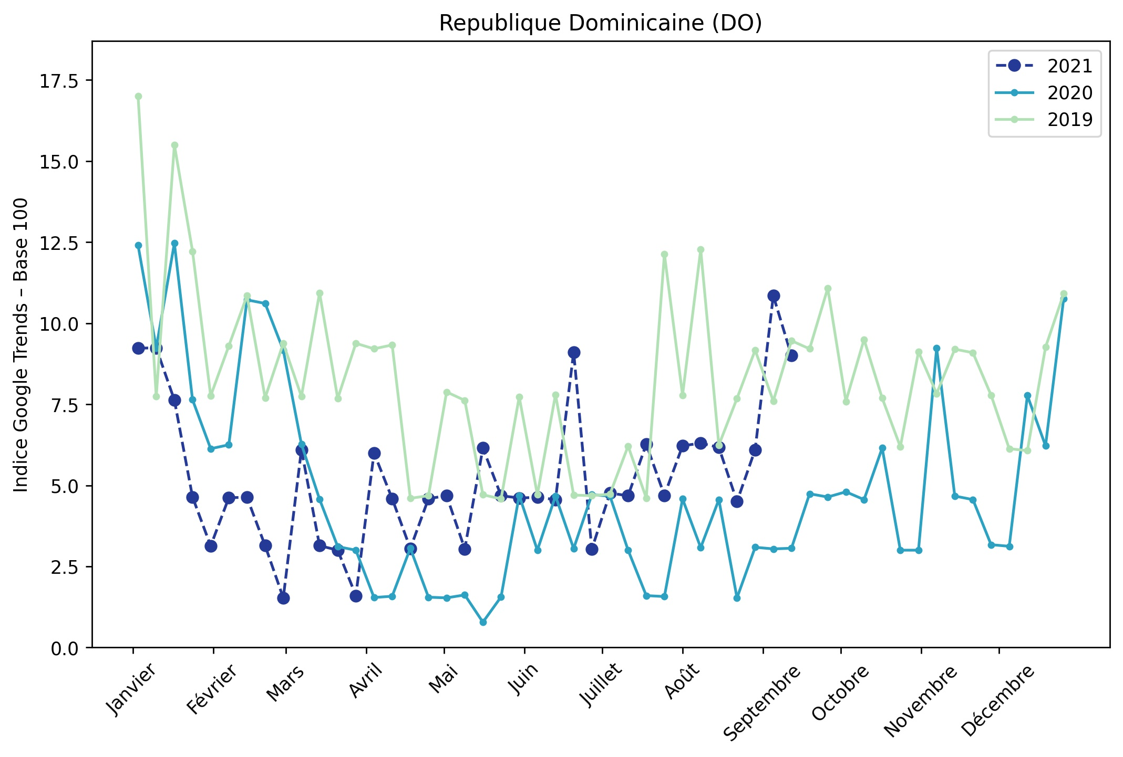
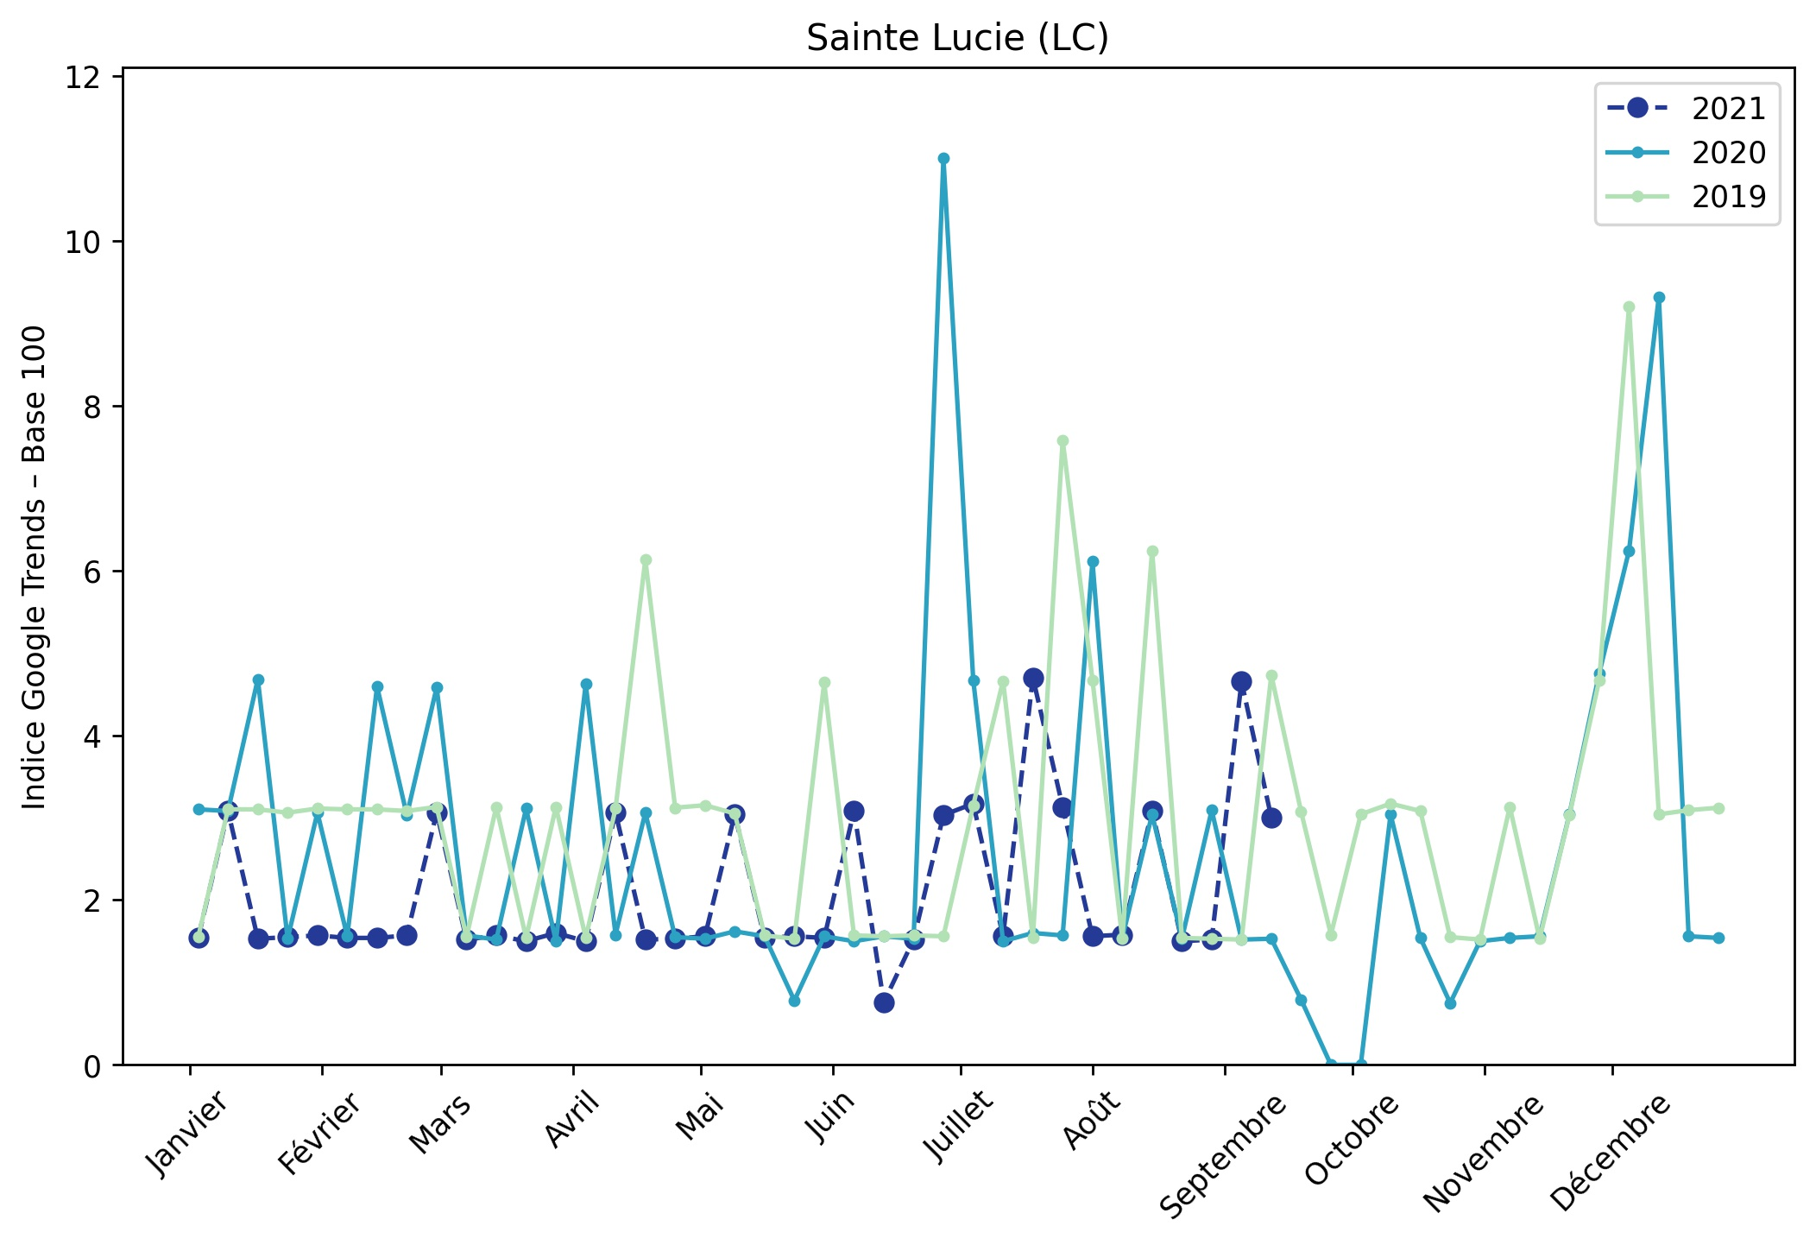
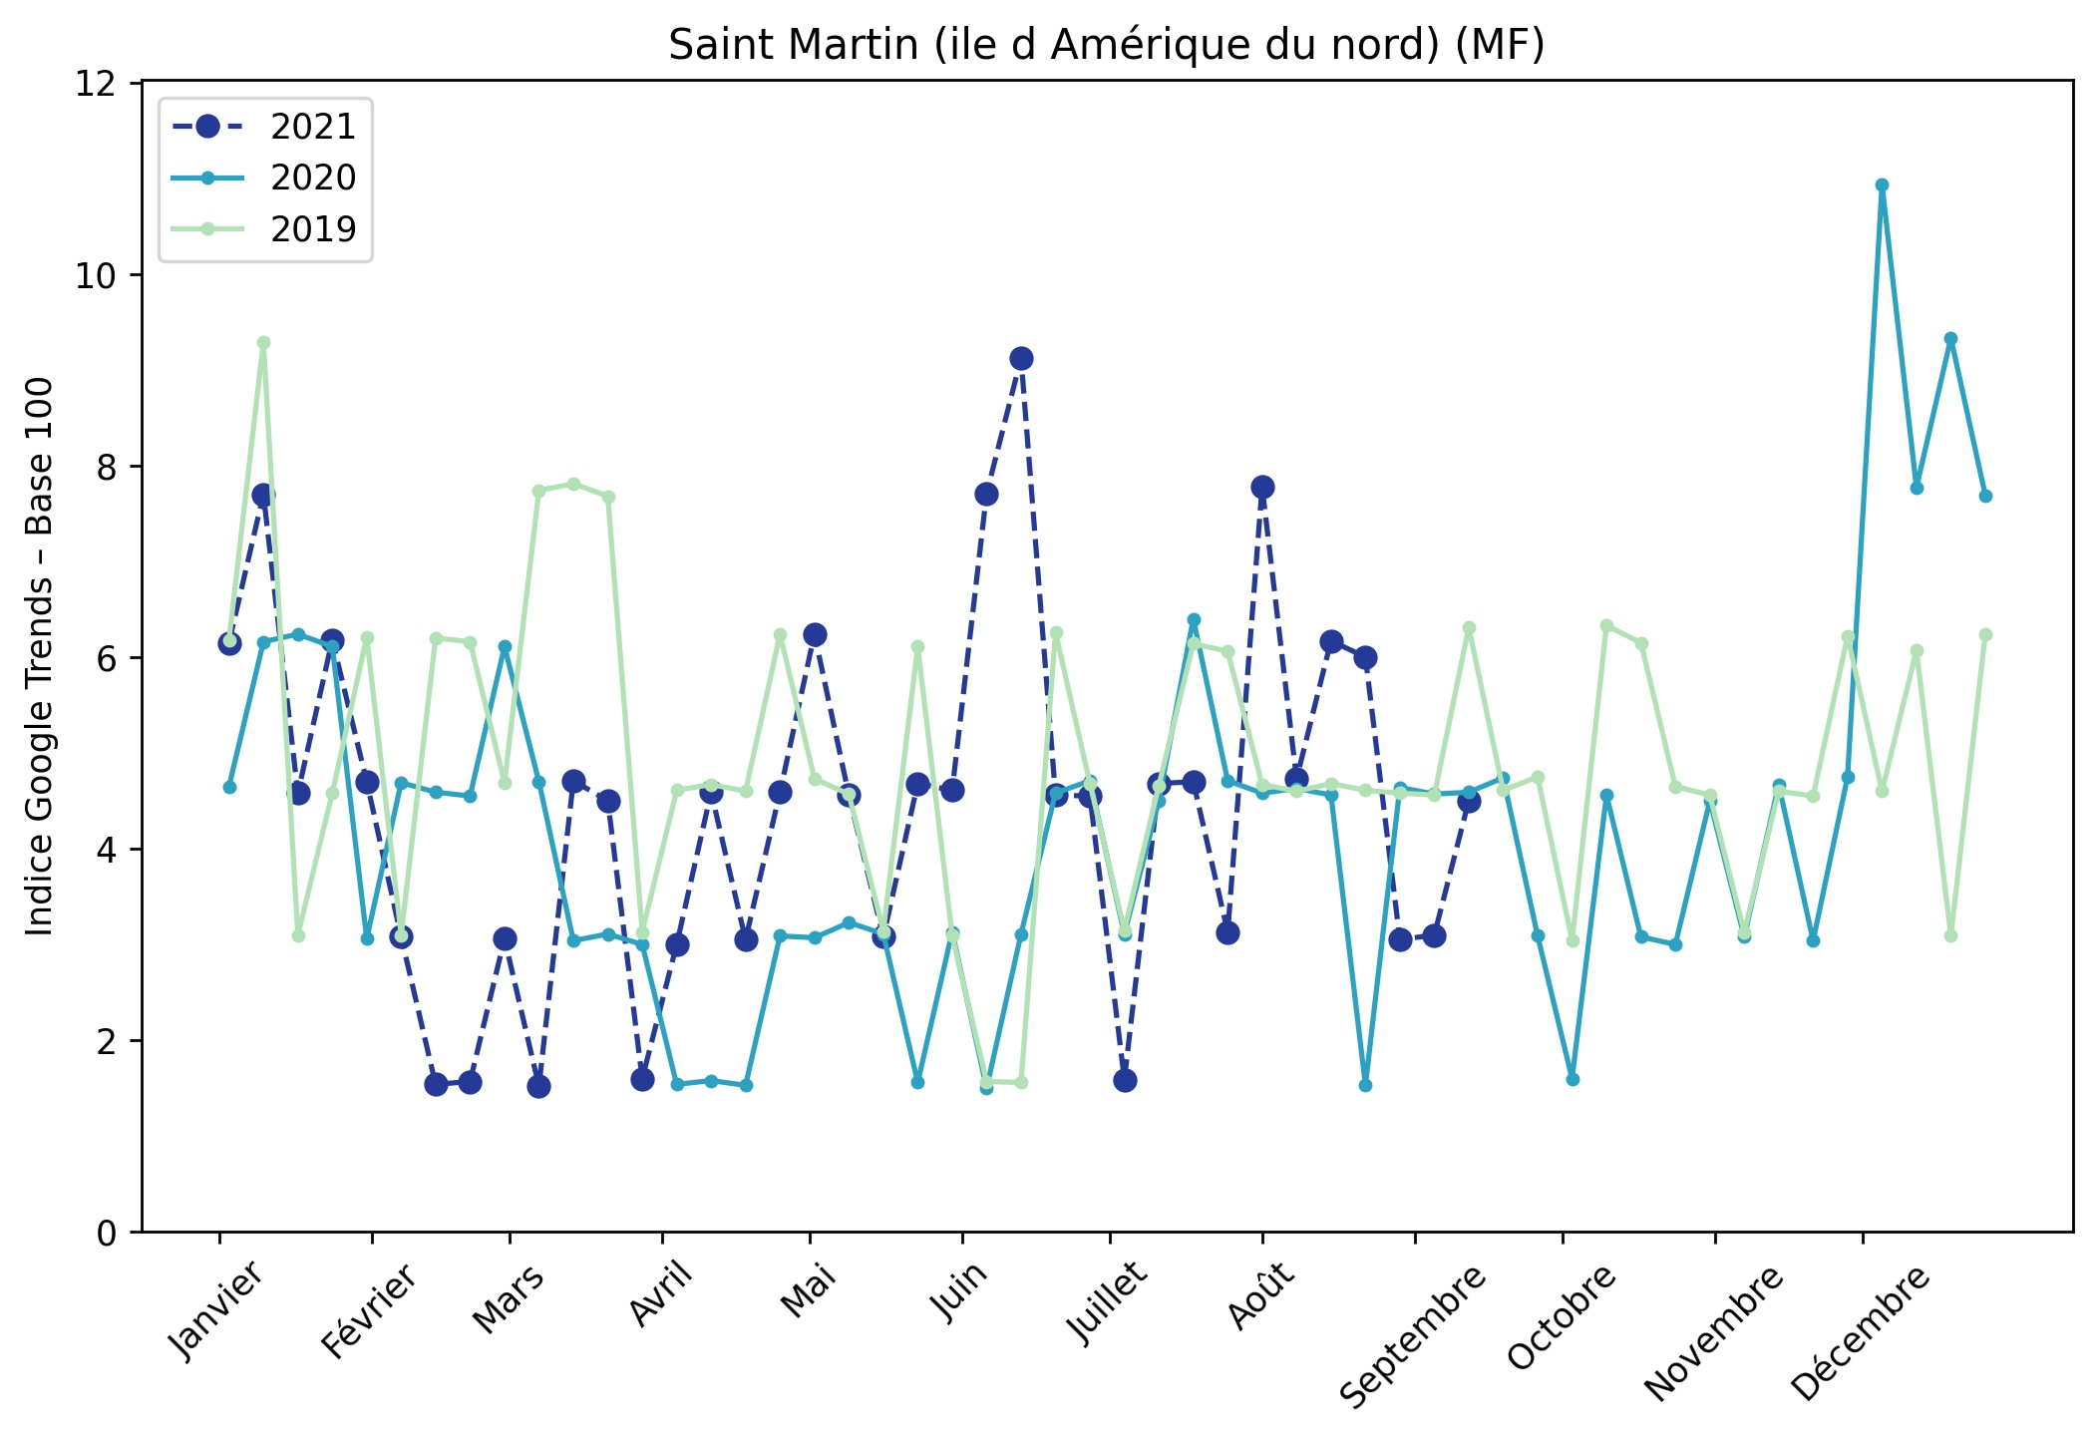
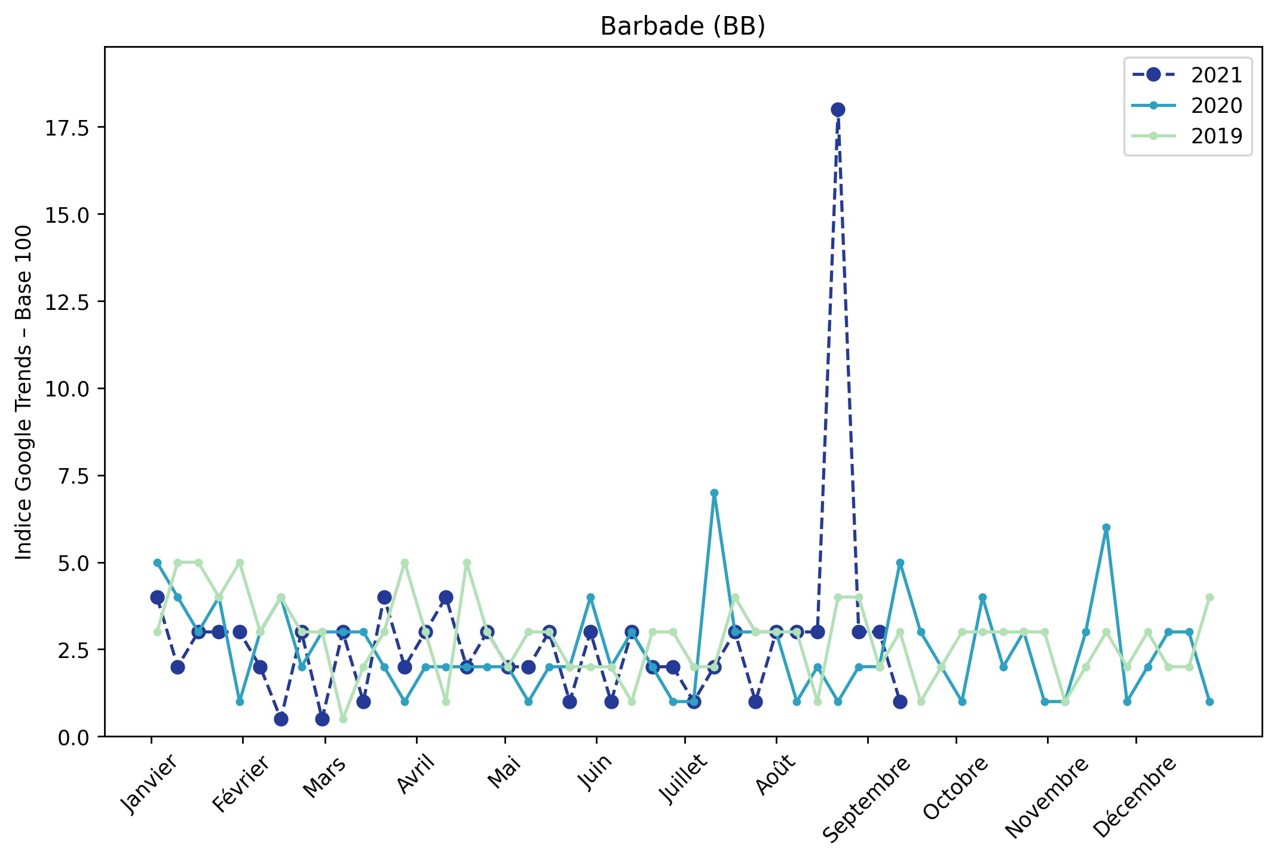
Indice hebdomadaire des tendances de recherches . Rubrique OutreMer

Slide 11
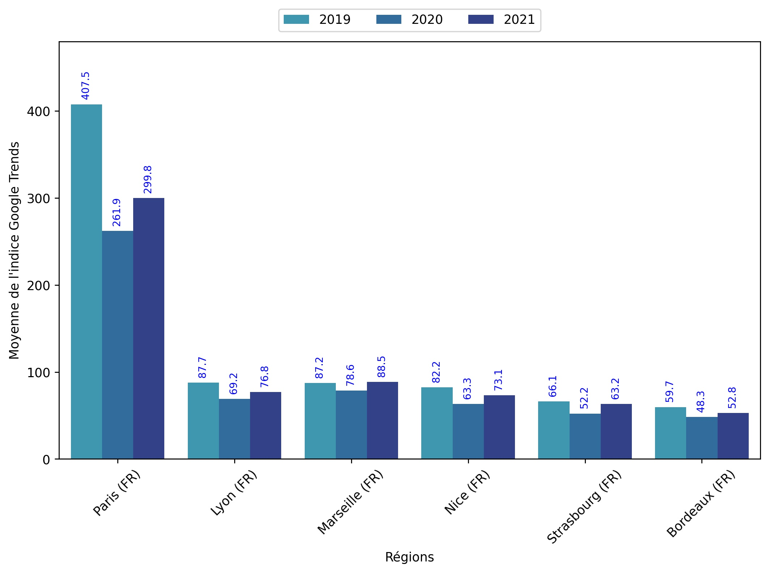
Indice hebdomadaire des tendances de recherches . Rubrique Urbain

Slide 12
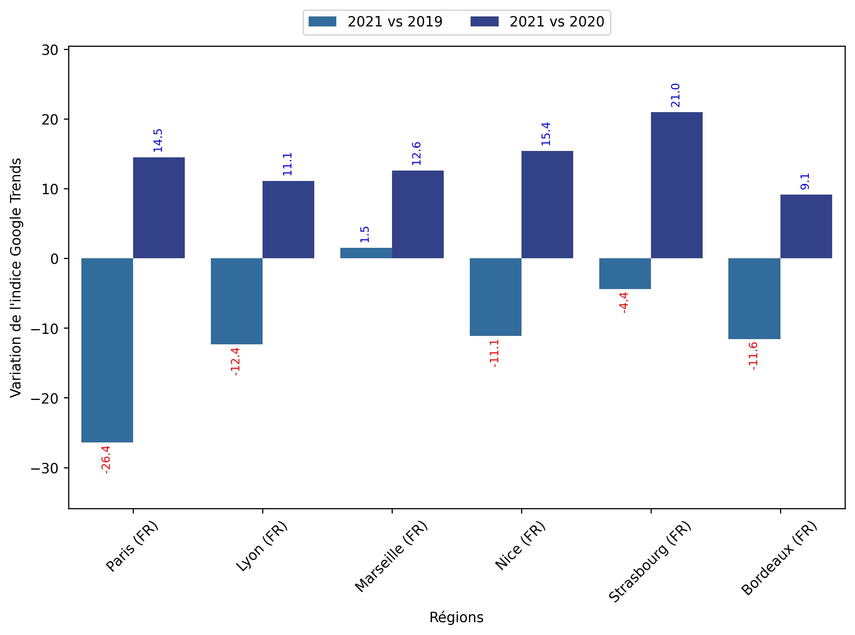
Indice hebdomadaire des tendances de recherches . Rubrique Urbain

Slide 13
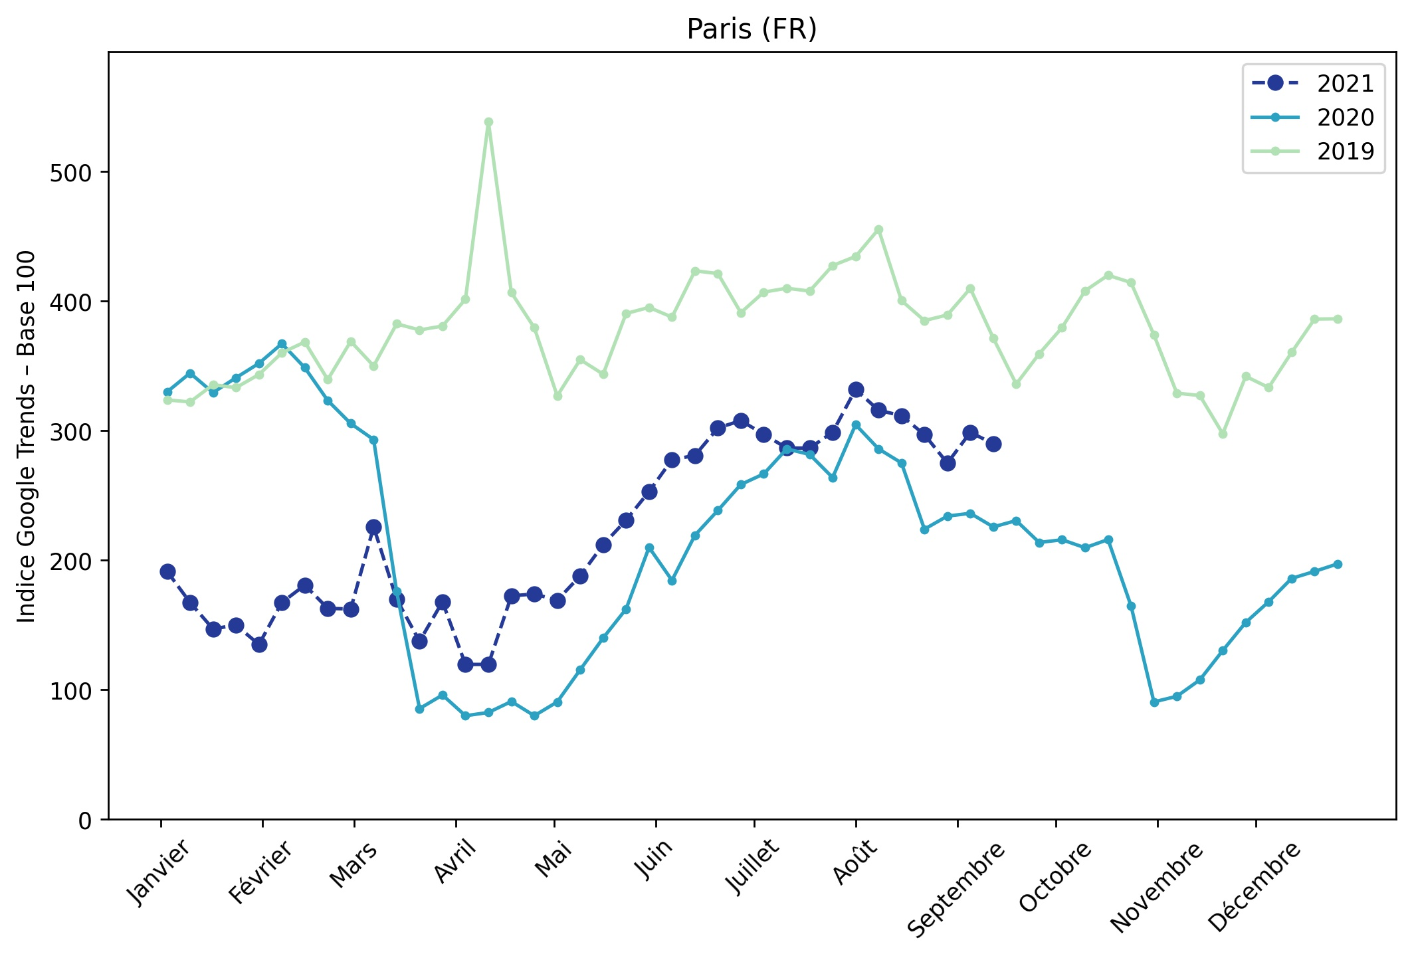
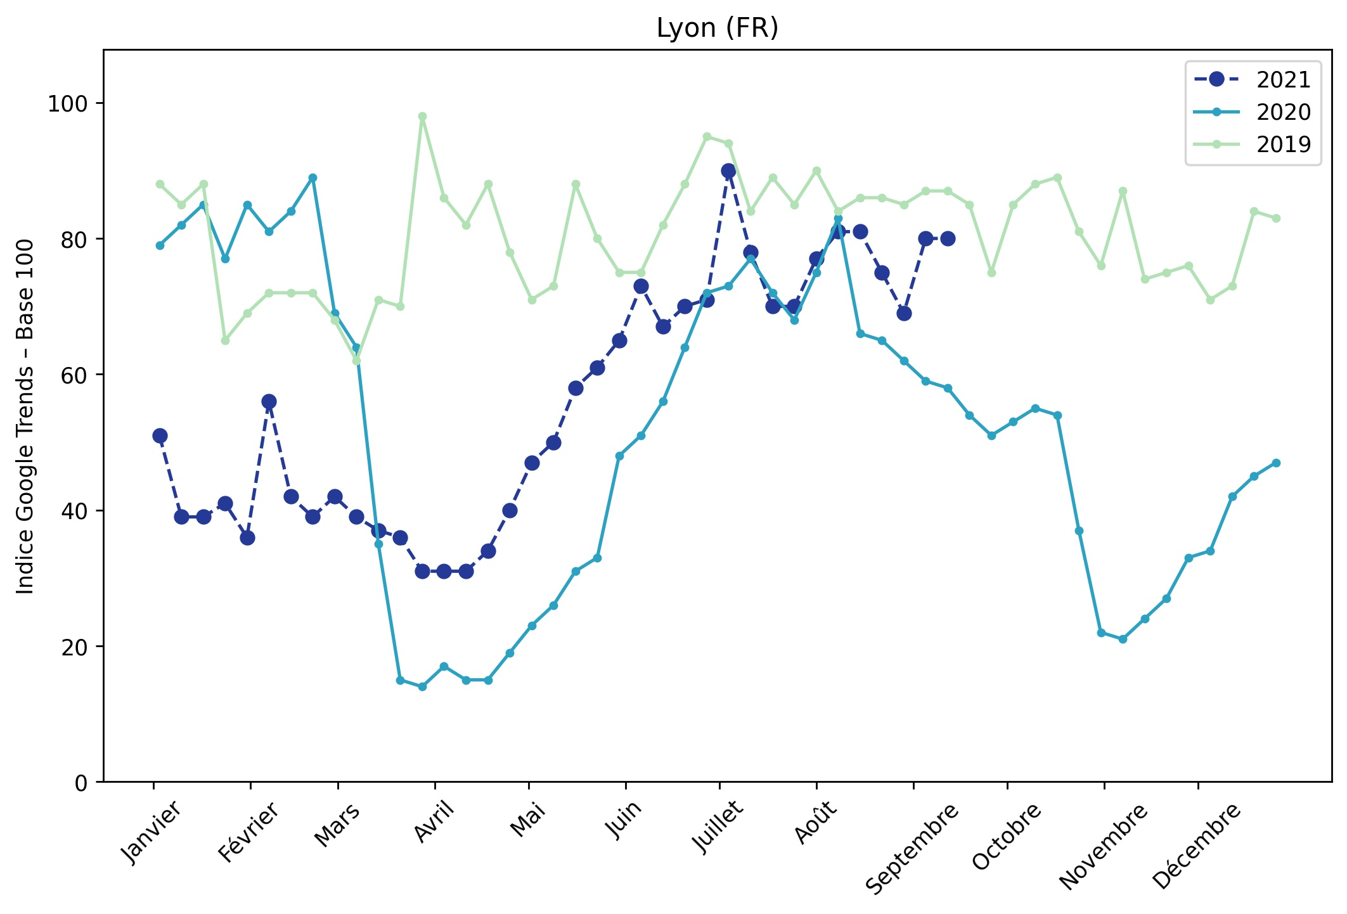
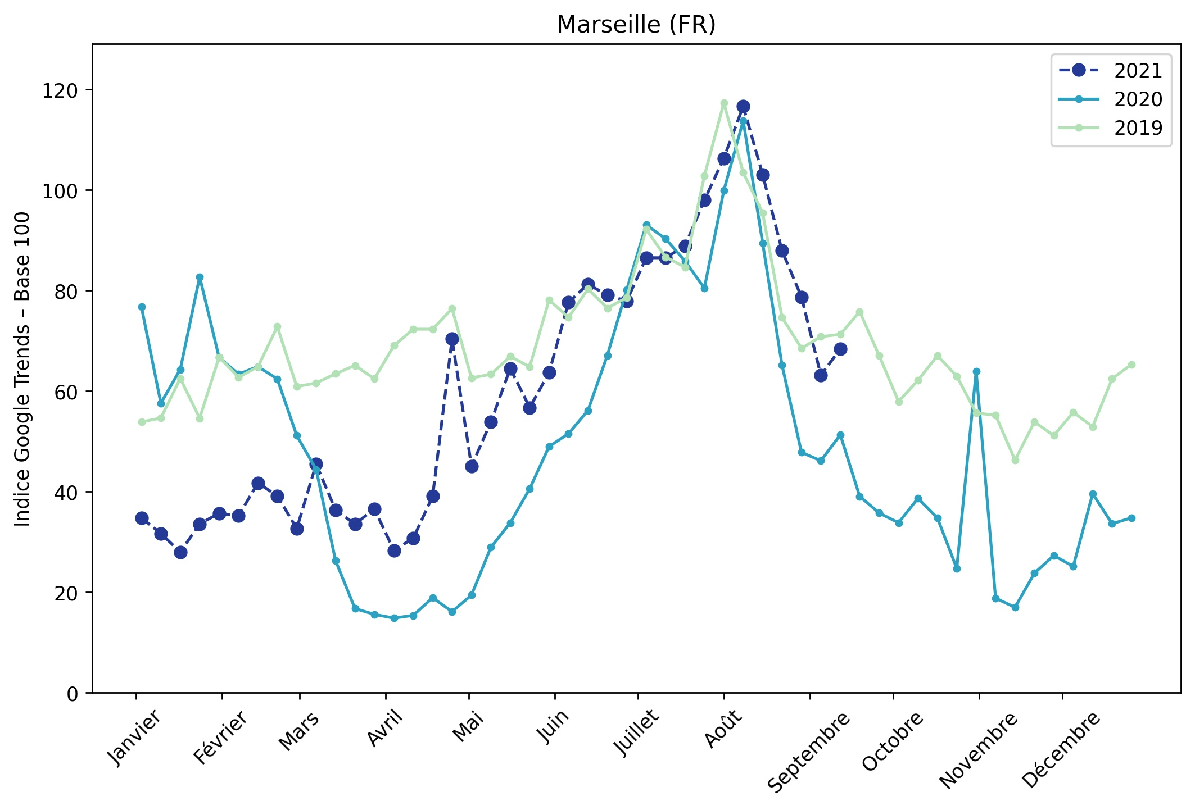
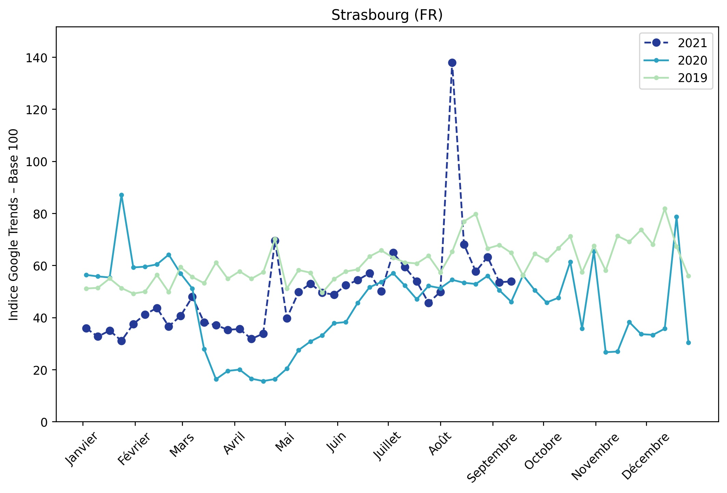
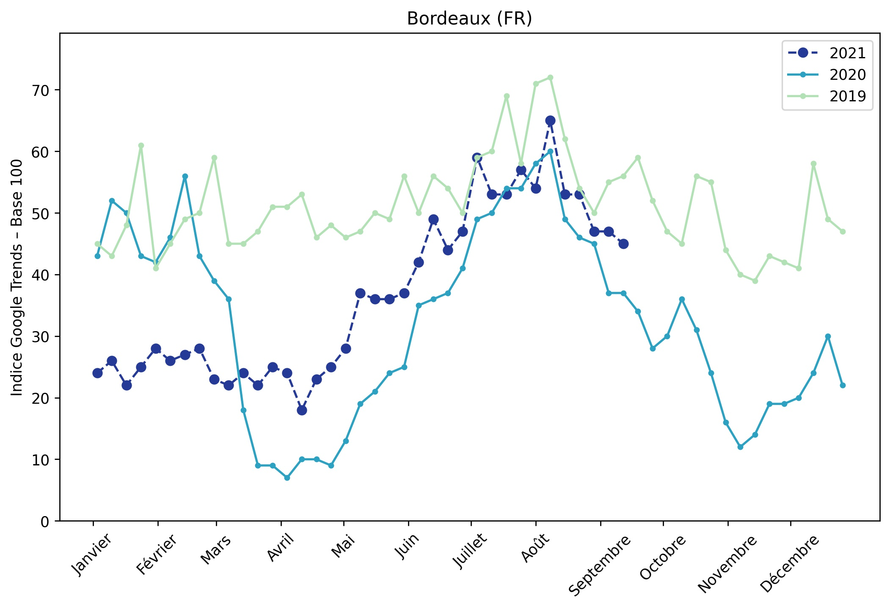
Indice hebdomadaire des tendances de recherches . Rubrique Urbain

